Slide 1

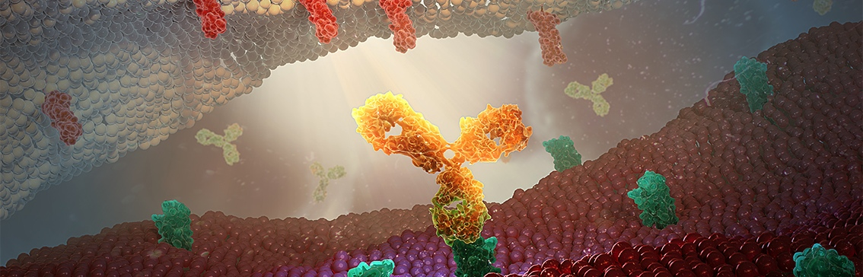
ASCO 2020 – HER2-positives Mammakarzinom
Kongress-Highlights
Das Slidekit wurde erstellt unter Mitarbeit von
Herrn Prof. Jens-Uwe Blohmer (Berlin)
Herrn Prof. Hans Tesch (Frankfurt)
29. -31. Mai 2020 • ASCO20 Virtual Scientific Program
2020 ASCO Annual Meeting
Caring for Every Patient, Learning from Every Patient I #ASCO20

Slide 2
Wichtige Hinweise
Bitte beachten Sie:
Die in diesem Slidekit enthaltenen Informationen werden Ihnen auf Ihre ausdrückliche Anfrage hin zur Verfügung gestellt. Es ist nicht Zweck dieser Unterlagen, Ratschläge oder Empfehlungen zur Verwendung der Produkte oder der hierin angesprochenen Produktklassen zu geben. Informationen dieser Art sind in den aktuellen Fachinformationen zu finden, die wir Ihnen gerne für jedes Produkt von AstraZeneca oder Daiichy-Sankyo zur Verfügung stellen.
Die folgenden Inhalte dienen ausschließlich Ihrer persönlichen Information, eine Weitergabe an Dritte ist nicht gestattet.
Angaben zu Anwendungsgebieten und Dosierungen in Deutschland zugelassener Arzneimittel finden Sie in der jeweils gültigen Fachinformation.
Es handelt sich unter Umständen um wissenschaftliche Informationen zu Arzneimitteln, die in Deutschland noch nicht bzw. so nicht zugelassen sind. Die Inhalte sind daher nicht als Therapie- und Anwendungsempfehlung gedacht.
Die Inhalte der hier angeführten Folien wurden mit größter Sorgfalt erstellt. Für die Richtigkeit, Vollständigkeit und Aktualität der Themen können AstraZeneca und Daiichy-Sankyo jedoch keine Gewähr übernehmen.
Die Wiedergabe der Vorträge illustrieren zum Teil die persönliche Meinung des jeweiligen Referenten, die nicht notwendigerweise der Meinung von AstraZeneca oder Daiichy-Sankyo entspricht.
2

Slide 3
Hinweise zu diesem Slidekit
Bitte beachten Sie:
Jeweils auf der Titelseite der Vorträge finden Sie in den Notizen der Gliederungsansicht:
Den vollständigen Abstract
Links zum Abstract
Aus dem Inhaltsverzeichnis können die Präsentationen direkt angesteuert werden
3

Slide 4
Agenda
 | Folie |  |  | Folie
Frühes Mammakarzinom | 5 |  | Fortgeschrittenes Mammakarzinom | 47
KATHERINE | 6 |  | PHOEBE | 48
TRAIN 2 | 16 |  | HER2Climb | 58
KAITLIN | 28 |  | DESTINY-Breast01 | 68
NSABP B-43 | 37
4

Slide 5
Frühes Mammakarzinom

Slide 6
KATHERINE
Biomarker data from KATHERINE: A phase III study of adjuvant trastuzumab emtansine (T-DM1) vs trastuzumab in patients with residual invasive disease after neoadjuvant therapy for HER2-positive breast cancer.
Denkert et al. | 2020 ASCO Annual Meeting | J Clin Oncol 38: 2020 (suppl; abstr 502)
Notes:
https://meetinglibrary.asco.org/record/184910/abstract
Background: The phase 3 KATHERINE study (NCT01772472) compared adjuvant T-DM1 versus H in patients with residual invasive breast cancer after neoadjuvant chemotherapy plus HER2-targeted therapy. Here we report exploratory analyses of the relationship between invasive disease-free survival (IDFS) and biomarkers potentially related to response.
Methods: Formalin fixed paraffin-embedded tissue samples were collected before neoadjuvant treatment and/or at surgery. Surgical samples were used for analyses, except when only pre-treatment samples were available (~20% of cases). DNA was derived to identify PIK3CA hotspot mutations and gene expression (RNA) analysis was used to detect HER2, PD-L1, CD8 and predefined immune signatures including 3-gene, 5-gene, Teffector, chemokine signaling, and checkpoint inhibitor signatures. RNA analysis was adjusted for tumor content and expression levels were dichotomized at the median into low (≤) and high (>) groups. The effect of treatment and biomarkers on IDFS was assessed.
Results: PIK3CA mutation (mut) status was available from 1363 (91.7%) patients. T-DM1 IDFS benefit was independent of PIK3CA mut status (mut: HR 0.54; 95%CI 0.23–0.90; non-mut: HR 0.48; 95%CI 0.35–0.65) and no impact of PIK3CA mut was observed within either treatment arm. Gene expression data were available from 1059 (71.3%) patients. Similar gene expression levels were observed between treatment arms, but, unlike the surgical samples (n = 815), the pre-treatment samples (n = 244) were not representative of the ITT population. Thus, subsequent analyses were based on surgical samples (H n = 398; T-DM1 n = 417). Consistent treatment benefit with T-DM1 vs H was observed across the single-gene and immune gene-signature subgroups as in the ITT population. High vs low HER2 expression was associated with worse outcome (HR 2.02; 95% CI 1.32–3.11) within the H arm, but not within the T-DM1 arm (HR 1.01; 95% CI 0.56–1.83). High vs low PD-L1 expression was associated with better outcome within the H arm (HR 0.66; 95% CI 0.44–1.00) but not within the T-DM1 arm (HR 1.05; 95% CI 0.59–1.87). Similar trends were observed in the checkpoint inhibitor subgroups.
Conclusions: These exploratory analyses provide the first data on the relationship between biomarker expression in residual disease after HER2-targeted therapy and outcomes. PIK3CA mut status did not influence outcomes with H or T-DM1. T-DM1 benefit appeared to be independent of all biomarkers assessed.
Clinical trial information: NCT01772472.

Slide 7
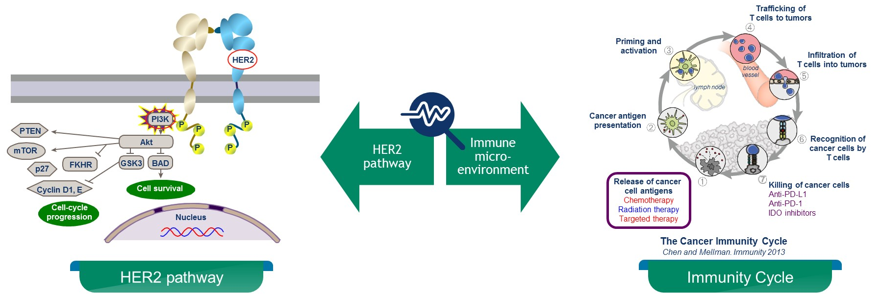
KATHERINE
Vorgegebener HER2-Pathway und Immunmarker-basierte Analyse
Transport von T-Zellen zu den Tumoren
Priming und Aktivierung
Infiltration von T-Zellen in die Tumore
Krebszell-Antigen-Präsentation
HER2-Pathway
Immun-Mikro-umgebung
Erkennung von Krebszellen durch T-Zellen
Freisetzung von Krebszell-Antigenen
Chemotherapie
Strahlentherapie
Zielgerichtete Therapie
Töten von Krebszellen
Anti-PD-L1
Anti-PD-1
IDO-Inhibitoren
Zellüberleben
Zellzyklus-Progression
Zellkern
Der Krebs-Immunitätszyklus
Chen und Mellman Immunity 2013
-Pathway
Immunitätszyklus
Eine höhere HER2-Expression ist generell mit einem besseren Outcome beim Ansprechen auf die HER2-gerichtete Therapie assoziiert.^{1,2}
PIK3CA-Mutation ist ein bekannter Marker für eine schlechte Prognose bei MBC,^{2,3} doch sind die Daten im adjuvanten Setting nicht konsistent.^{1,4}
Eine aktivierte Immun-Mikroumgebung wurde mit einem besseren Outcome bei HER2-positivem EBC assoziiert.^{1,5}
1. Krop et al. J Clin Oncol 2019; 37 (suppl; abstr 1012); 2. Baselga et al. J Clin Oncol 2014; 32(33):3753-61; 3. Perez et al. J Clin Oncol 2019; 35:141-148; 4. Pogue-Geile et al. J Clin Oncol 2015; 33(12):1340-1347; 5. Perez et al. J Clin Oncol 2015; 33(7):701-708

Slide 8
KATHERINE
Studiendesign
HER2-positives EBC
Klinisches Stadium zur Baseline: T1c-T4, N0-3, M0
Pathologischer Nachweis von residualem invasiven Tumor in der Brust oder axillären Lymphknoten nach neoadjuvanter Behandlung
14 Zyklen
Minimum 6 Zyklen
Trastuzumab
N=743
Trastuzumab + Taxan ± Anthracyclin
Residualer invasiver Tumor
Primärer Endpunkt:
IDFS
Operation
R 1:1
T-DM1
N=743
Bestrahlung entsprechend Standard,
Hormontherapie wenn erforderlich
Für die Generierung dieser Biomarker-Daten wurden die operativen Proben verwendet, außer es waren nur Proben vor der Behandlung verfügbar (~20% der Fälle).
Biomarker-Analyse
Probe: prä-neoadjuvante Behandlung (~20%)
Probe: post-neoadjuvante Operation (~80%)

Slide 9
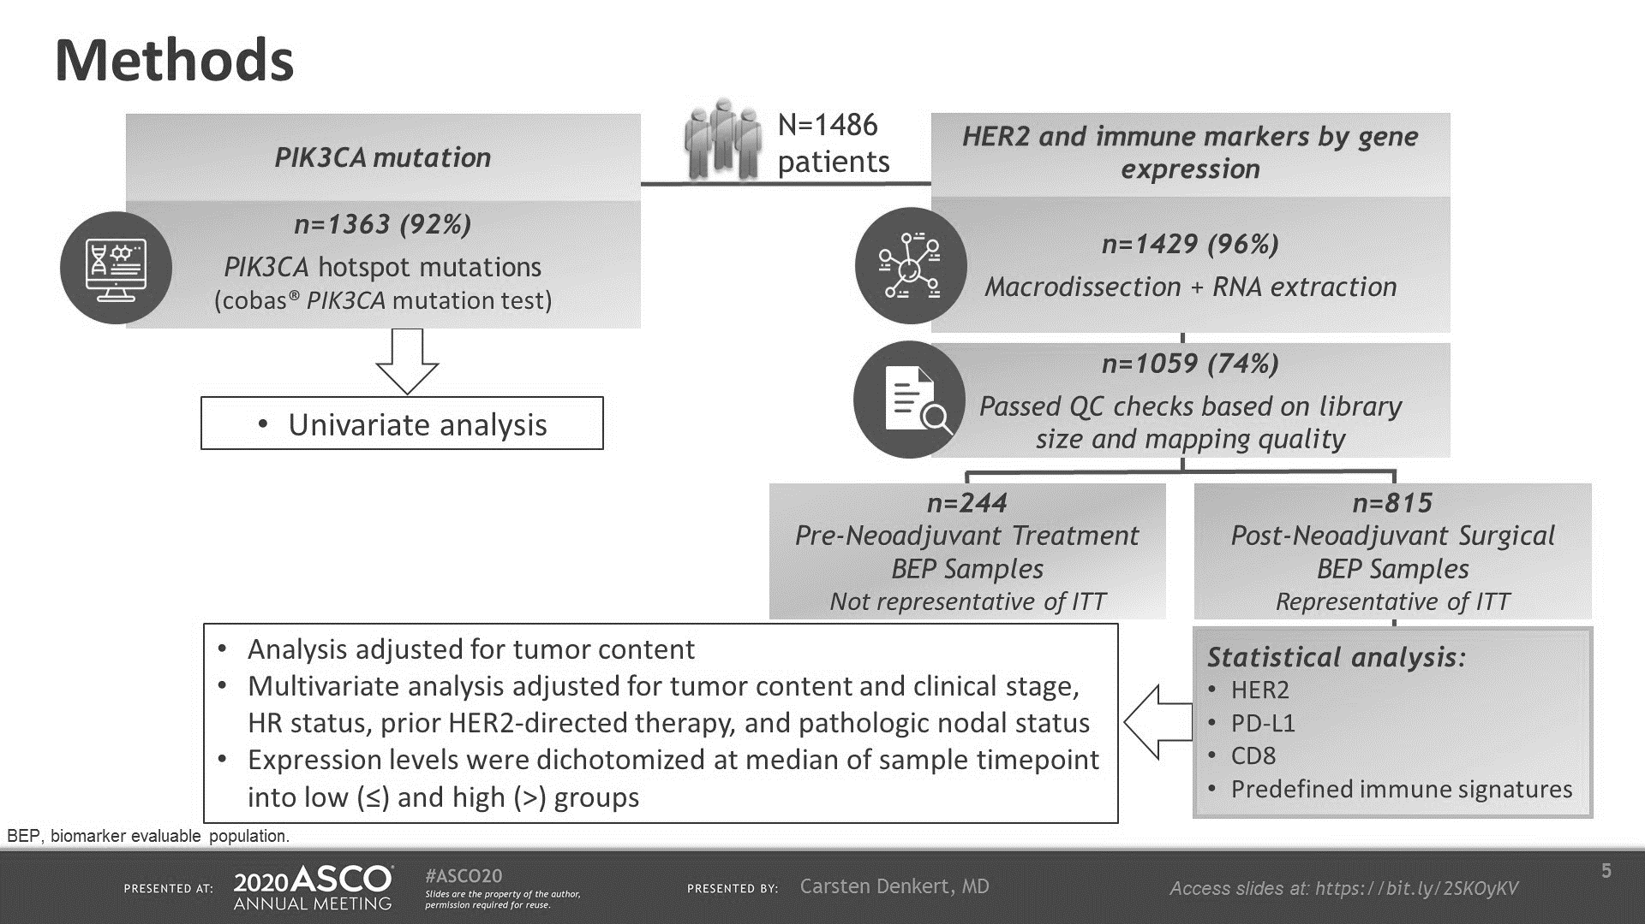
KATHERINE
Methoden
PIK3CA-Mutation
N=1486 Patienten
HER2 und Immunmarker mittels Genexpression
N=1363 (92%)
PIK3CA-Hotspot-Mutationen
(cobas® PIK3CA Mutationstest)
N=1429 (96%)
Makrodissektion + RNA-Extraktion
N=1059 (74%)
Bestandene QC-Checks basierend auf Library-Größe und Mapping-Qualität
Univariate Analyse
N=244
Proben BEP prä-adjuvante Behandlung
nicht repräsentativ für ITT
N=815
Proben BEP post-neoadjuvante Operation
repräsentativ für ITT
Analyse bereinigt für Tumormenge
Multivariante Analyse bereinigt für Tumormenge und klinischen Status, HR-Status, vorherige HER2-gerichtete Therapie und pathologischen Lymphknoten-Status
Expressionslevel wurden zum medianen Probenzeitpunkt in die Gruppen low (≤) und high (>) dichotomisiert.
Statistische Analyse
HER2
PD-L1
CD8
Vordefinierte Immunsignatur
BEP: Biomarker-evaluierbare Population

Slide 10
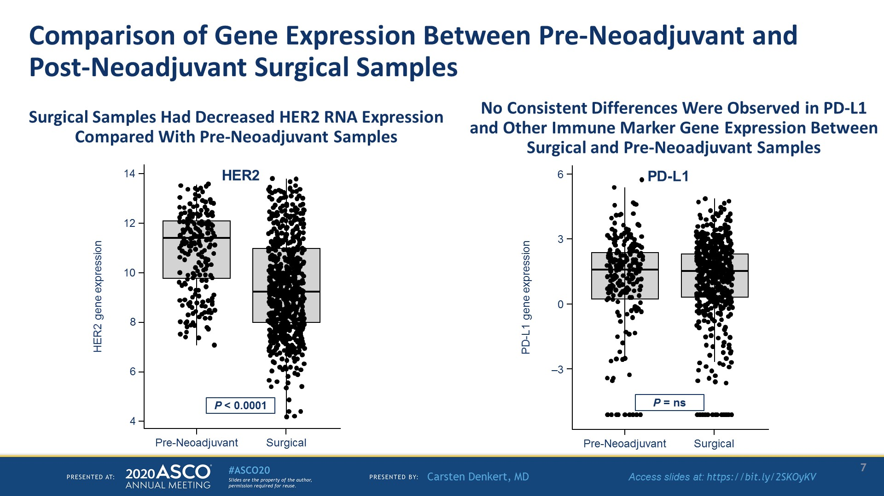
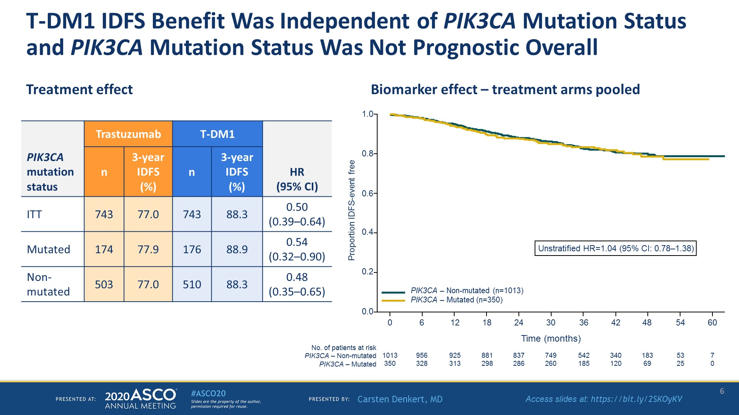
KATHERINE
T-DM1 IDFS-Benefit
Genexpressionsvergleich: prä- vs. post-neoadjuvante operative Probe
Der T-DM1 IDFS-Benefit war unabhängig vom PIK3CA-Mutationsstatus.
Der PIK3CA-Mutationsstatus war insgesamt kein prognostischer Faktor.
Behandlungseffekt
Verringerte HER2 RNA-Expression in den operativen Proben
Keine konsistenten Unterschiede in der PD-L1 Genexpression und anderen Immunmarkern
PIK3CA-Mutations-status | Trastuzumab |  | T-DM1 |  | HR (95% KI)
 | n | 3-Jahres-IDFS (%) | n | 3-Jahres-IDFS (%)
ITT | 743 | 77,0 | 743 | 88,3 | 0,50 (0,39; 0,64)
Mutiert | 174 | 77,9 | 176 | 88,9 | 0,54 (0,32; 0,90)
Nicht-mutiert | 503 | 77,0 | 510 | 88,3 | 0,48 (0,35; 0,65)
Biomarkereffekt – gepoolte Behandlungsarme
1,0
0,8
HER2 Genexpression
PD-L1 Genexpression
0,6
Anteil Patienten ohne IDFS-Ereignis
0,4
nicht stratifizierte HR=1,04 (95% KI 0,78; 1,38)
0,2
PIK3CA – nicht mutiert (N=1013)
PIC3CA – mutiert (N=350)
0,0
P<0,0001
P=ns
Anzahl Patienten
PIK3CA – nicht mutiert
PIC3CA – mutiert
Monate
Anzahl Patienten
Prä-neoadjuvant
Operativ
Prä-neoadjuvant
Operativ

Slide 11
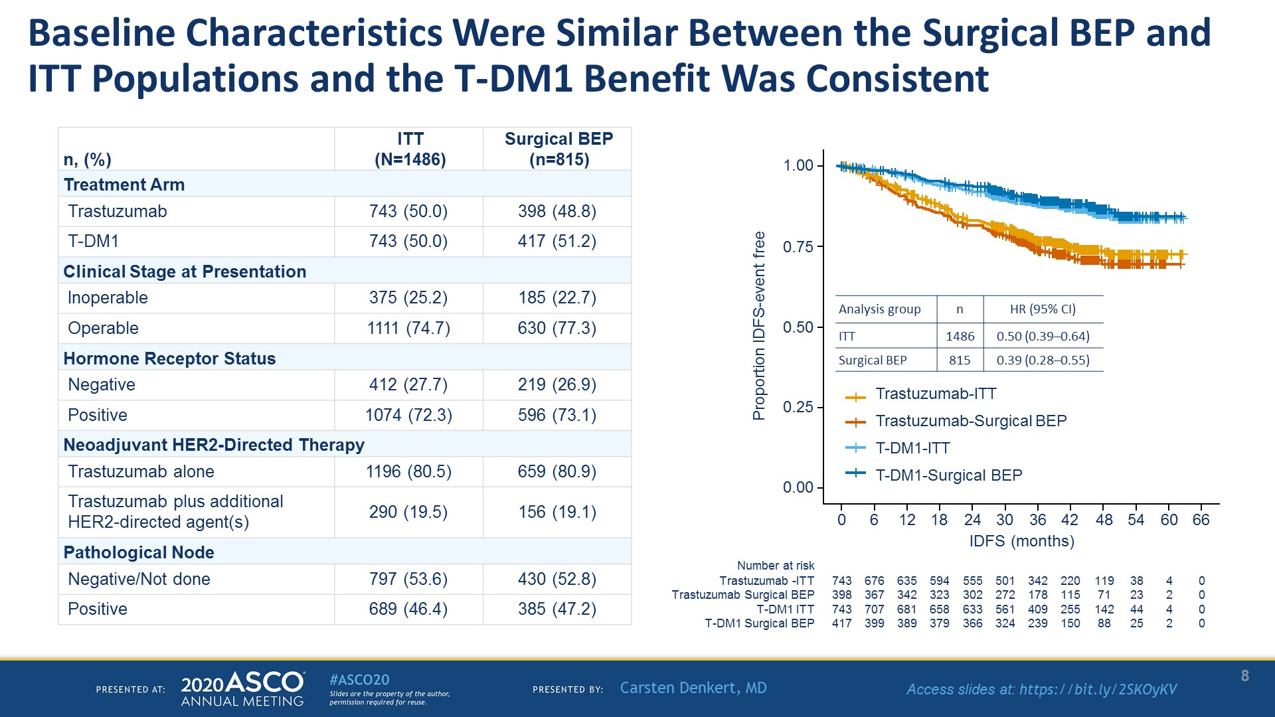
KATHERINE
Ähnliche Baseline-Charakteristika der operativen BEP vs. ITT Population
Konsistenter T-DM1-Benefit
N (%) | ITT (N=1486) | Operative BEP (N=815)
Behandlungsarm Trastuzumab T-DM1 | 743 (50,0) 743 (50,0) | 398 (48,8) 417 (51,2)
Klinischer Status zur Baseline Inoperabel Operabel | 375 (25,2) 1111 (74,7) | 185 (22,7) 630 (77,3)
Hormonrezeptor-Status Negativ Positiv | 412 (27,7) 1074 (72,3) | 219 (26,9) 596 (73,1)
Neoadjuvante HER2-gerichtete Therapie Nur Trastuzumab Trastuzumab + weitere HER2-gerichtete Wirkstoffe | 1196 (80,5) 290 (19,5) | 659 (80,9) 156 (19,1)
Pathologischer Lymphknoten-Status Negativ / nicht bestimmt Positiv | 797 (53,6) 689 (46,4) | 430 (52,8) 385 (47,2)
1,00
0,75
Analysegruppe | N | HR (95% KI)
ITT | 1486 | 0,50 (0,39; 0,64)
Operative BEP | 815 | 0,39 (0,28; 0,55)
Anteil Patienten ohne IDFS-Ereignis
0,50
0,25
Trastuzumab-ITT
Trastuzumab operative BEP
T-DM1-ITT
T-DM1 operative BEP
0,00
Anzahl Patienten
Trastuzumab-ITT
Trastuzumab operative BEP
T-DM1-ITT
T-DM1 operative BEP
IDFS (Monate)

Slide 12
KATHERINE
Konsistenter IDFS-Benefit mit T-DM1 unabhängig von Biomarker-Subgruppe
Vorteil T-DM1
Vorteil Trastuzumab
Biomarker | T-DM1 |  | Trastuzumab |  | HR (95% KI)
 | N | Ereignisse | N | Ereignisse
HER2 Genexpression ≤Median <Median | 210 207 | 21 26 | 197 200 | 32 70 | 0,58 (0,33; 1,00) 0,30 (0,19; 0,48)
PD-L1 Genexpression ≤Median <Median | 213 204 | 25 22 | 195 202 | 63 39 | 0,31 (0,20; 0,50) 0,49 (0,29; 0,83)
CD8 Genexpression ≤Median <Median | 199 218 | 22 25 | 209 188 | 61 41 | 0,32 (0,19; 0,52) 0,40 (0,30; 0,80)
Teff-Signatur ≤Median <Median | 201 216 | 21 26 | 207 190 | 57 45 | 0,33 (0,20; 0,55) 0,45 (0,27; 0,72)
3-Gen-Signatur ≤Median <Median | 204 213 | 19 28 | 204 193 | 55 47 | 0,31 (0,18; 0,52) 0,46 (0,29; 0,73)
5-Gen-Signatur ≤Median <Median | 208 209 | 17 30 | 200 197 | 54 48 | 0,27 (0,15; 0,46) 0,51 (0,32; 0,80)
TH1-Zytokin-Signatur ≤Median <Median | 211 206 | 16 31 | 196 201 | 49 53 | 0,26 (0,15; 0,46) 0,50 (0,32; 0,77)
Checkpoint-Inhibitor-Signatur ≤Median <Median | 215 202 | 22 25 | 193 204 | 62 40 | 0,28 (0,17; 0,46) 0,55 (0,33; 0,90)
0,0
0,5
1,0
1,5
Die gestrichelte Linie zeigt den gesamten Behandlungseffekt in der ITT-Population; Analyse ist bereinigt für Tumormenge (Anteil des Tumors im markierten Bereich); Eine Probe konnte aufgrund von unzureichenden Informationen bezüglich der Tumormenge nicht eingeschlossen werden; 3-Gen-Signatur (PD-L1/IFNγ/CXCL9); 5-Gen-Signatur (PD-L1/ Granzym B/CD8/IFNG/CXCL9); TH1-Zytokin-Signatur (CXCL9, CXCL10, CXCL11); Checkpoint-Inhibitor-Signatur (PD-L1/PD-L2/IDO)

Slide 13
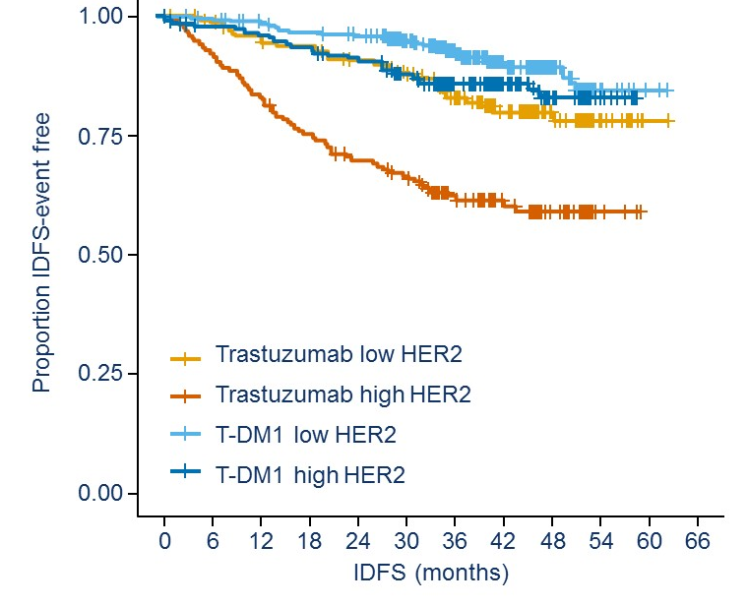
KATHERINE
HER2-Expression
HER2-Genexpression
High vs. low HER2-Expression war mit einem schlechteren Outcome innerhalb des Trastuzumab-, aber nicht des T-DM1-Arms assoziiert.
1,00
0,75
Effekt | Behandlung | Gesamt N | Subgruppe N | HR (95% KI)
High vs. low | Trastuzumab | 397 | 200 vs. 197 | 2,02 (1,32; 3,11)
 | T-DM1 | 417 | 207 vs 210 | 1,01 (0,56; 1,83)
Anteil Patienten ohne IDFS-Ereignis
0,50
Alle Patienten hatten eine HER2-positive Erkrankung.
0,25
Der Biomarker-Impact im Trastuzumab-Arm blieb nach Bereinigung für andere Faktoren in der multivariaten Analyse bestehen.
0,00
IDFS (Monate)

Slide 14
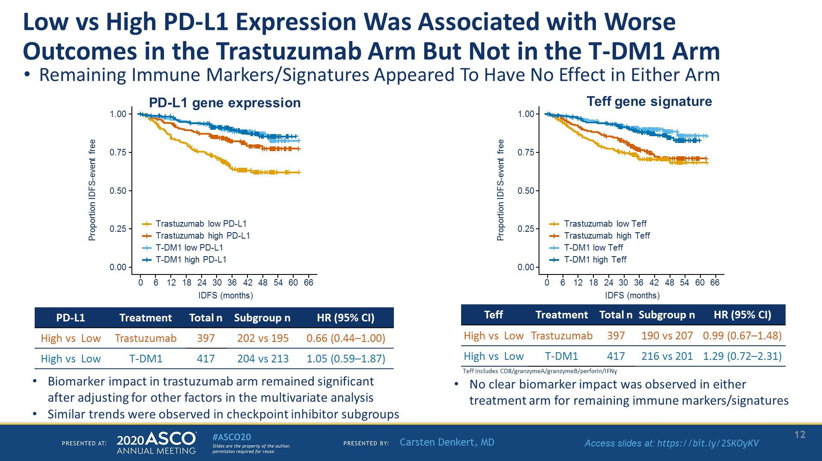
KATHERINE
Low vs. high PD-L1-Expression war mit einem schlechteren Outcome innerhalb des Trastuzumab-, aber nicht des T-DM1-Arms assoziiert.
Übrige Immunmarker/Signaturen schienen keinen Effekt in den Behandlungsarmen zu haben.
PD-L1 und Teff
PD-L1-Genexpression
Teff-Gensignatur
1,00
1,00
0,75
0,75
0,50
Anteil Patienten ohne IDFS-Ereignis
Anteil Patienten ohne IDFS-Ereignis
0,50
0,25
0,25
0,00
0,00
IDFS (Monate)
IDFS (Monate)
Effekt | Behandlung | Gesamt N | Subgruppe N | HR (95% KI)
High vs. low | Trastuzumab | 397 | 202 vs. 195 | 0,66 (0,44; 1,00)
 | T-DM1 | 417 | 204 vs. 213 | 1,05 (0,59; 1,87)
Effekt | Behandlung | Gesamt N | Subgruppe N | HR (95% KI)
High vs. low | Trastuzumab | 397 | 190 vs. 207 | 0,99 (0,67; 1,48)
 | T-DM1 | 417 | 216 vs. 201 | 1,29 (0,72; 2,31)
Der Biomarker-Impact im Trastuzumab-Arm blieb nach Bereinigung für andere Faktoren in der multivariaten Analyse bestehen.
Ähnliche Trends wurden in den Checkpoint-Inhibitor-Subgruppen beobachtet.
Es wurde für die übrigen Immunmarker/Signaturen kein eindeutiger Biomarker-Impact in einem der Behandlungsarme beobachtet.

Slide 15
KATHERINE
Fazit
Diese explorativen Analysen liefern die ersten Daten zum Verhältnis der Biomarker-Expression und IDFS bei residualer Erkrankung nach HER2-gerichteter Therapie.
Es wurde ein konsistenter IDFS-Benefit mit T-DM1 im Vergleich zu Trastuzumab über alle Biomarker-Subgruppen hinweg beobachtet.
Der PIK3CA-Mutationsstatus hat nicht das Outcome mit Trastuzumab oder T-DM1 beeinflusst.
Ein IDFS-Benefit wurde mit T-DM1 im Vergleich zu Trastuzumab beobachtet, unabhängig vom Mutationsstatus.
Hohe HER2-Genexpression war mit einem schlechteren Outcome im Trastuzumab-Arm assoziiert. Dieses weist auf das Vorhandensein von Resistenz-Mechanismen bei Patienten mit residualer Erkrankung nach HER2-gerichteter Therapie im neoadjuvanten Setting hin.
Der T-DM1-Benefit blieb in dieser Subgruppe bestehen, was darauf hinweist, dass diese Resistenzmechanismen überwunden werden könnten.

Slide 16
TRAIN-2
Three-year follow-up of neoadjuvant chemotherapy with or without anthracyclines in the presence of dual HER2-blockade for HER2-positive breast cancer (TRAIN-2): A randomized phase III trial. (NCT01996267)
van der Voort et al. | 2020 ASCO Annual Meeting | J Clin Oncol 38: 2020 (suppl; abstr 501)
Notes:
https://meetinglibrary.asco.org/record/184908/abstract
Background: The multicenter phase III TRAIN-2 study showed high pathological complete response (pCR) rates after neoadjuvant chemotherapy with and without anthracylines plus dual HER2-blockade in stage II-III HER2-positive breast cancer patients (67% vs 68%, p = 0.95) (NCT01996267). Here we report 3-year efficacy and safety outcomes.
Methods: Patients were randomly assigned (1:1) to receive 3 cycles 5-fluoruoracil (500mg/m2), epirubicin (90mg/m2), and cyclophosphamide (500mg/m2) followed by 6 cycles paclitaxel (80mg/m2 day 1 and 8) and carboplatin (AUC = 6mg/ml·min) (FEC-PC) or 9 cycles paclitaxel and carboplatin (PC). Both regimens were combined with trastuzumab (T; 6mg/kg, loading dose 8mg/kg) and pertuzumab (Ptz; 420mg, loading dose 840mg). Patients completed one year of trastuzumab, radiotherapy and endocrine therapy as indicated. The primary endpoint pCR was previously reported. Secondary efficacy endpoints reported here are event-free-survival (EFS) defined as time from randomization to first event (disease progression resulting in inoperability, recurrence [contralateral DCIS excluded], secondary primary malignancies, or death) and overall survival (OS), both in the intention-to-treat population. Safety endpoints are reported for patients treated with at least one dose of study medication.
Results: 438 patients were randomized (219/arm) and evaluable for long-term efficacy endpoints. After a median follow-up of 48.8 months 23 EFS events occurred in the FECT-PTC-Ptz-arm and 21 in the PTC-Ptz-arm (HR 0.90; 95% CI 0.50-1.63). Three-year EFS estimates were 92.7% (95% CI: 89.3-96.2) for FECT-PTC-Ptz and 93.6% (95% CI: 90.4-96.9) for PTC-Ptz. Three-year OS estimates were 97.7% (95% CI: 95.7-99.7) for FECT-PTC-Ptz and 98.2% (95% CI: 96.4-100) for PTC-Ptz. These results were irrespective of hormone receptor and nodal status. LVEF decline ≥10% from baseline and < 50% was more common in patients who received anthracyclines than in the PTC-Ptz arm (8.6% vs. 3.2%, p = 0.021). Two patients in the FECT-PTC-Ptz arm developed acute leukemia. No other new safety concerns were seen.
Conclusions: The 3-year follow-up of the TRAIN-2 study confirms the results of the primary outcome that anthracylines do not improve efficacy and are associated with clinically relevant toxicity. A neoadjuvant carboplatin-taxane based regimen with dual HER2-blockade can be considered in all stage II-III breast cancer patients, regardless of hormone receptor and nodal status.
Clinical trial information: NCT01996267

Slide 17
TRAIN-2
Studiendesign
HER2+ BC
Stadium II-III
LVEF ≥50%
Keine vorherige Therapie
Alter ≥18 Jahre
N=438
Operation
Primärer Endpunkt
pCR (ypT0/is, ypN0) nach lokaler Beurteilung
Sekundäre Endpunkte
Toxizität (CTCAE 4.03)
RFS, BCSS, OS
3x PTC + Ptz
6x PTC + Ptz
R
1:1
Stratifiziert nach
cT (0-2 vs. 3-4)
cN (neg. vs. pos.)
ER (neg. vs. pos.)
Alter (<50 vs. ≥50)
3x FEC-T + Ptz
3x FEC-T + Ptz
PTC+Ptz Zyklus von 3 Wochen, Tag 1 PTC+Ptz, Tag 8 nur P
FEC-T+Ptz Zyklus von 3 Wochen
Adjuvant Trastuzumab zur Komplettierung eines Behandlungsjahres und endokrine Therapie bei ER+ und/oder PR+ Tumoren
P: Paclitaxel 80mg/m2; T: Trastuzumab 6mg/kg (Anfangsdosis 8 mg/kg); C: Carboplatin AUC: 6mg*min/ml; Ptz: Pertuzumab, 420mg (Anfangsdosis 840mg); F: 5-Fluorouracil 500 mg/m²; E: Epirubicin 90mg/m²; C: Cyclophosphamid 500mg/m²;
LEVF: linksventrikuläre Ejektionsfraktion; PR: Progesteronrezeptor; HER2: human epidermal growth factor receptor 2; BC: Mammakarzinom; ER: Östrogenrezeptor; pCR: pathologisches Komplettansprechen; CTCAE: Common Terminology Criteria for Adverse Events; RFS: Rezidiv-freies Überleben; BCSS: Mammakarzinom-spezifisches Überleben
Van Ramshorst et al. Lancet Oncol. 2018; van Amshorst et al. Eur J Cancer. 2017; NCT01996267

Slide 18
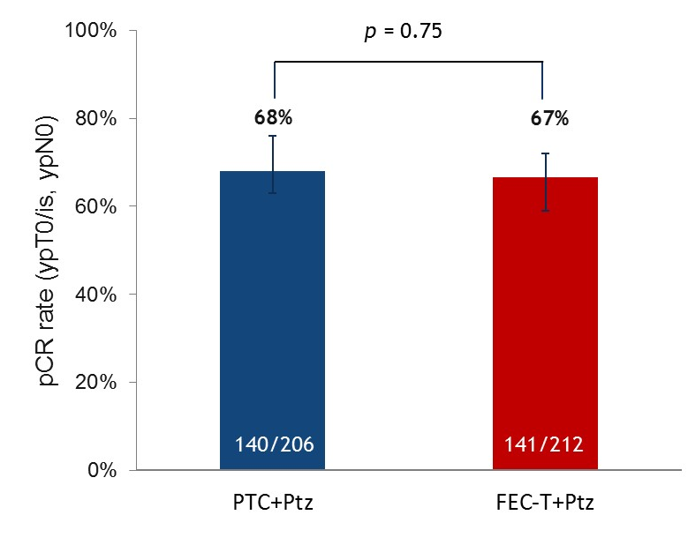
TRAIN-2
Ergebnisse – Primärer Endpunkt pCR
Es gab ein hohes pathologisches Komplettansprechen mit und ohne Anthrazykline.
Das Haupt-Outcome war zwischen den vorspezifizieren Subgruppen einheitlich
cT (0-2 vs. 3-4)
cN (negativ vs. positiv)
ER (negativ vs. positiv)
Alter (<50 vs. ≥50)
P=0,75
pCR-Rate (ypT0/is, ypN0)
pCR: pathologisches Komplettansprechen; P: Paclitaxel; T: Trastuzumab; C: Carboplatin; Ptz: Pertuzumab; F: 5-Fluorouracil; E: Epirubicin; C: Cyclophosphamid
Van Ramshorst et al. Lancet Oncol. 2018;

Slide 19
TRAIN-2
Follow-up: Rationale
Das pCR ist ein etablierter Surrogat-Endpunkt in Studien zu neoadjuvanten HER2-positiven Mammakarzinomen, jedoch ist eine Bestätigung durch ein Langzeit-Follow-up notwendig.¹
Bei Vorliegen einer HER2-Blockade zeigen Anthrazyklin-freie Behandlungsregime eine ähnliche Langzeitwirksamkeit wie Anthrazyklin-haltige Regime², ebenso bei dualer HER2-Blockade in nicht-kompetitiven Studien³.
Anthrazyklin wird immer noch häufig bei HER2-positivem Mammakarzinom mit höherem Risiko angewendet.
pCR: pathologisches Komplettansprechen; HER2: human epidermal growth factor receptor 2
1. Cortazar et al. Lancet. 2014; 2. Slamon et al. N Engl J Med. 2011; 3. Schneeweiss et al. Eur J Cancer. 2017;

Slide 20
TRAIN-2
Baseline- und Behandlungscharakteristika
Patientencharakteristika | PTC+Ptz (N=219) n (%) | FEC-T+Ptz (N=219) n (%)
Medianes Alter, Jahre (Range) | 48 (22-75) | 49 (25-73)
cT0-2 cT3-4 | 154 (70) 65 (30) | 147 (67) 72 (32)
cN negativ cN positiv | 76 (35) 143 (65) | 82 (37) 137 (63)
Stadium II* Stadium III | 151 (68) 68 (31) | 139 (63) 80 (37)
ER- und PR- ER+ und/oder PR+ | 93 (42) 126 (58) | 90 (41) 129 (59)
Grad 1 Grad 2 Grad 3 Grad unbekannt | 12 (5) 101 (46) 95 (43) 11 (5) | 7 (3) 100 (46) 101 (46) 11 (5)
Behandlungscharakteristika | PTC+Ptz (N=219) n (%) | FEC-T+Ptz (N=219) n (%)
Neoadjuvant
Mediane Anzahl Chemotherapiezyklen, n (Range) Mediane RTDI Chemotherapie, % (Range) | 9 (1-9) 84 (8-100) | 9 (3-9) 92 (54-100)
Operation
Brusterhaltende Operation Mastektomie Keine Brustoperation | 132 (60%) 82 (37) 5 (2) | 123 (56) 94 (43) 2 (1)
Adjuvant
Chemotherapie Endokrine Therapie Radiotherapie Vollständiges Trastuzumab-Jahr | 3 (1)† 124 (57) 171 (78) 213 (97) | 4 (2) 128 (58) 158 (72) 195 (89)
*Ein Stadium-I-Patient wurde in den PTC+Ptz-Arm eingeschlossen und ein Stadium-IV-Patient in den FEC-T+Ptz-Arm; †Zwei Patienten im PTC+Ptz-Arm erhielten adjuvante Anthrazykline; P: Paclitaxel; T: Trastuzumab; C: Carboplatin; Ptz: Pertuzumab; F: 5-Fluorouracil; E: Epirubicin; C: Cyclophosphamid; ER: Östrogenrezeptor; PR: Progesteronrezeptor; RTDI: relative gesamte Dosisintensität

Slide 21
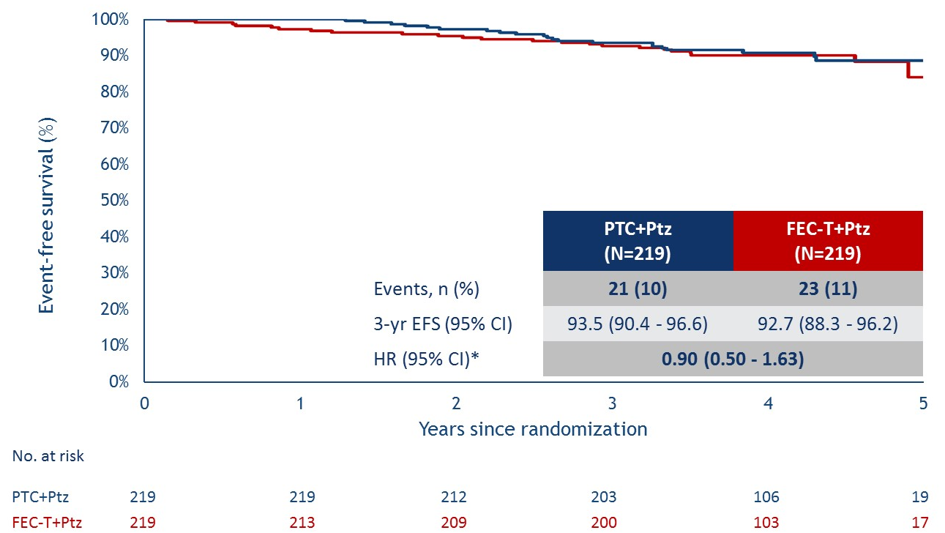
TRAIN-2
Ergebnisse – Ereignisfreies Überleben (EFS)
Ereignisfreies Überleben (%)
 | PTC+Ptz (N=219) | FEC-T+Ptz (N=219)
Ereignisse, n (%) | 21 (10) | 23 (11)
3-Jahres EFS (95% KI) | 93,5 (90,4; 96,6) | 92,7 (88,3; 96,2)
HR (95% KI)* | 0,90 (0,50;1,63)
Jahre seit Randomisierung
Patienten
*HR <1 bevorzugt PTC+Ptz; P: Paclitaxel; T: Trastuzumab; C: Carboplatin; Ptz: Pertuzumab; F: 5-Fluorouracil; E: Epirubicin; C: Cyclophosphamid

Slide 22
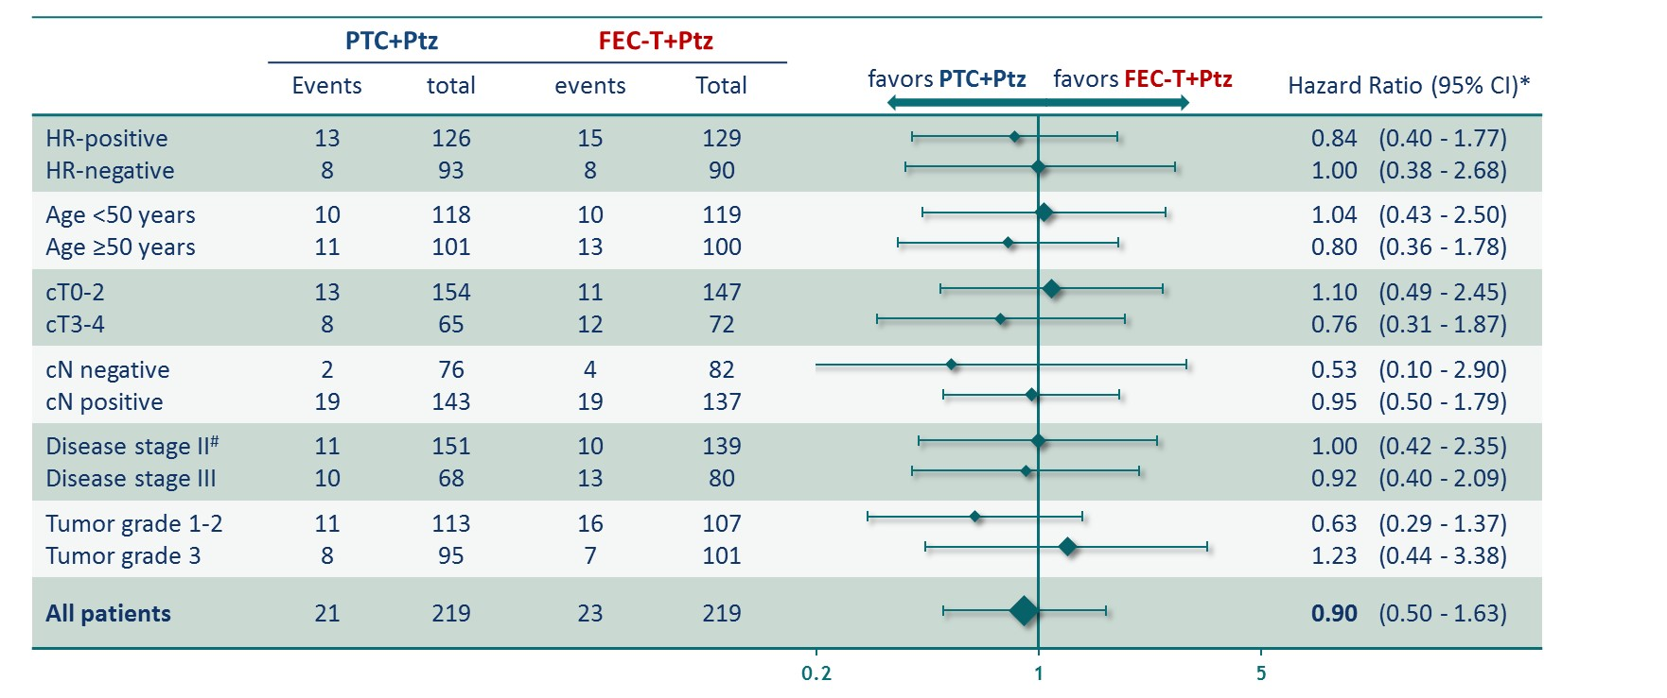
TRAIN-2
Ergebnisse – EFS: Subgruppenanalyse
Ereignisse
Gesamt
Ereignisse
Gesamt
bevorzugt PTC+Ptz bevorzugt FEC-T+Ptz
Hazard Ratio (95% KI)*
HR-positiv
0,84 (0,40; 1,77)
HR-negativ
1,00 (0,38; 2,68)
Alter <50 Jahre
1,04 (0,43; 2,50)
Alter ≥50 Jahre
0,80 (0,36; 1,78)
cT0-2
1,20 (0,40; 2,45)
cT3-4
0,76 (0,31; 1,87)
cN negativ
0,53 (0,10; 2,90)
cN positiv
0,95 (0,50; 1,79)
Krankheitsstadium II#
1,00 (0,42; 2,35)
Krankheitsstadium III
0,92 (0,40; 2,09)
Tumorgrad 1-2
0,63 (0,29; 1,37)
Tumorgrad 3
1,23 (0,44; 3,38)
Alle Patienten
0,90 (0,50; 1,63)
0,2
1
5
*HR <1 bevorzugt PTC+Ptz; #Krankheitsstadium II beinhaltet einen Patienten mit Stadium-I-Erkrankung (PTC+Ptz) und Kranheitsstadium III beinhaltet einen Patienten mit Stadium-IV-Erkrankung (FEC-T+Ptz); HR: Hormonrezeptor; EFS: Ereignisfreies Überleben; P: Paclitaxel; T: Trastuzumab; C: Carboplatin; Ptz: Pertuzumab; F: 5-Fluorouracil; E: Epirubicin; C: Cyclophosphamid;

Slide 23
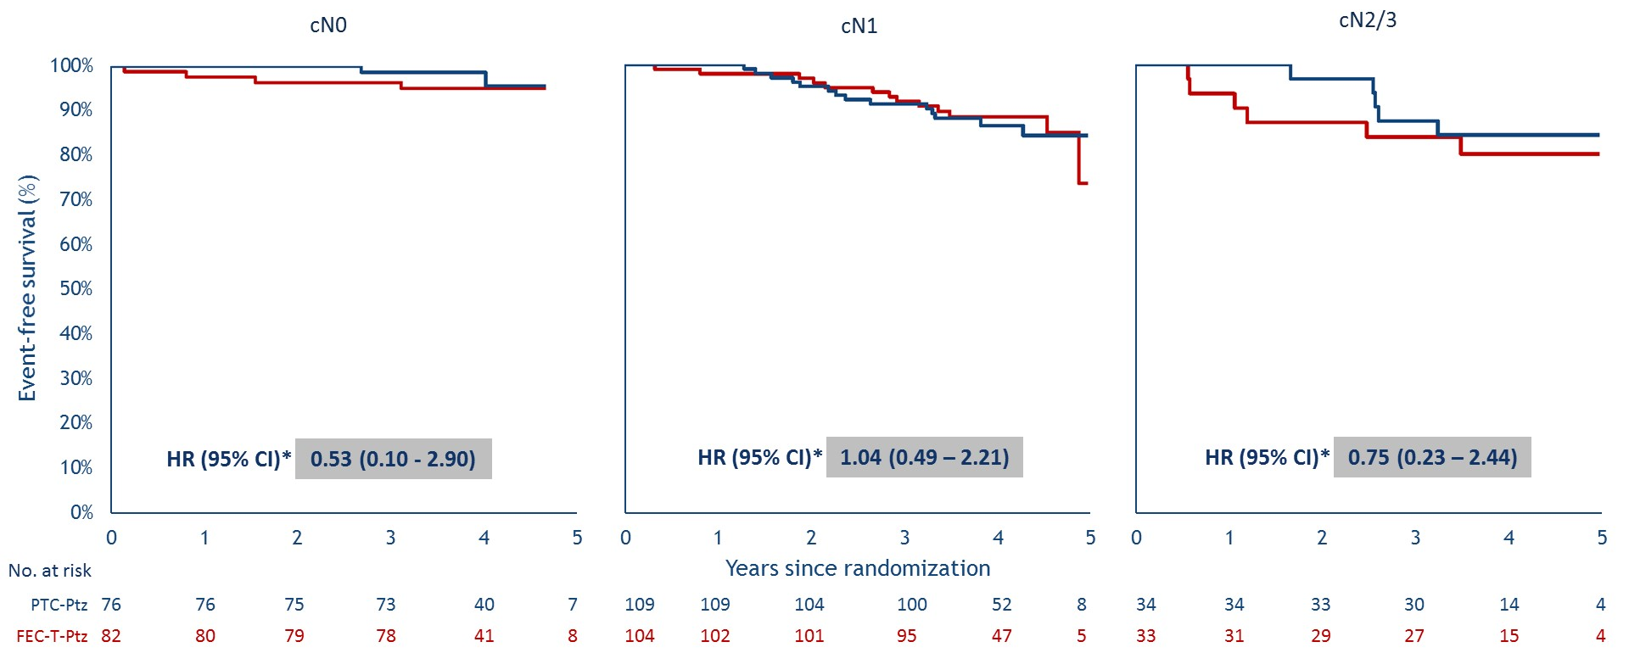
TRAIN-2
Ergebnisse – EFS: Nodalstatus
cN0
cN1
cN2/3
Ereignisfreies Überleben (%)
HR (95% KI)* | 0,53 (0,10; 2,90)
HR (95% KI)* | 1,04 (0,49; 2,21)
HR (95% KI)* | 0,75 (0,23; 2,44)
Patienten
Jahre seit Randomisierung
*HR <1 bevorzugt PTC+Ptz; EFS: Ereignisfreies Überleben; P: Paclitaxel; T: Trastuzumab; C: Carboplatin; Ptz: Pertuzumab; F: 5-Fluorouracil; E: Epirubicin; C: Cyclophosphamid;

Slide 24

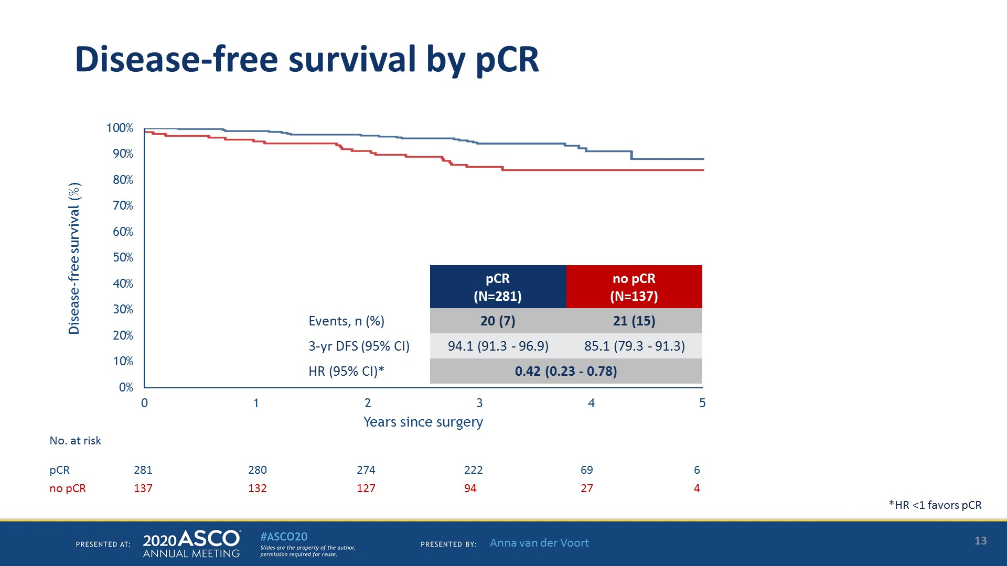
TRAIN-2
Ergebnisse – OS und DFS
Gesamtüberleben
Krankheitsfreies Überleben
Gesamtüberleben (%)
 | PTC+Ptz (N=219) | FEC-T+Ptz (N=219)
Ereignisse, n (%) | 8 (4) | 9 (4)
3-Jahres OS (95% KI) | 98,2 (96,4; 100) | 97,7 (95,7; 99,7)
HR (95% KI)* | 0,91 (0,35; 2,36)
Krankheitsfreies Überleben (%)
 | pCR (N=281) | kein pCR (N=137)
Ereignisse, n (%) | 20 (7) | 21 (15)
3-Jahres DFS (95% KI) | 94,1 (91,3; 96,9) | 85,1 (79,3; 91,3)
HR (95% KI)* | 0,42 (0,23; 0,78)
Jahre seit Randomisierung
Jahre seit Operation
Patienten
Patienten
PTC+Ptz | 219 | 219 | 216 | 213 | 110 | 21
FEC-T+Ptz | 229 | 218 | 218 | 211 | 111 | 20
Patienten
PTC+Ptz | 281 | 280 | 274 | 222 | 69 | 6
FEC-T+Ptz | 137 | 132 | 127 | 94 | 27 | 4
*HR <1 bevorzugt PTC+Ptz; DFS: Krankheitsfreies Überleben; pCR: pathologisches Komplettansprechen; P: Paclitaxel; T: Trastuzumab; C: Carboplatin; Ptz: Pertuzumab; F: 5-Fluorouracil; E: Epirubicin; C: Cyclophosphamid

Slide 25
TRAIN-2
Ergebnisse – Sicherheit: UEs und Kardiotoxizität
Häufigste UEs von Grad ≥3 | PTC+Ptz (N=218*) n (%) | FEC-T+Ptz (N=220#) n (%)
Hämatologische UEs
Neutropenie Anämie Thrombozytopenie Febrile Neutropenie | 118 (54) 46 (21) 42 (19) 3 (1) | 131 (60) 44 (20) 39 (18) 23 (10)
Nicht-hämatologische UEs
Diarhoe Hypokaliämie¶ Periphere sensorische Neuropathie Fatigue Erhöhte Alanin-Aminotransferase | 38 (17) 8 (4) 15 (7) 12 (6) 8 (4) | 26 (12) 19 (9) 12 (5) 9 (4) 11 (5)
Kardiotoxikologie¥ | PTC+Ptz (N=218) n (%) | FEC-T+Ptz (N=220†) n (%) | P-Wert
LVEF-Abnahme ≥10% oder LVEF <50% | 49‡ (22) | 80 (36) | 0,0016
LVEF-Abnahme ≥10% und LVEF <50% | 7 (3) | 17 (8) | 0,044
¥LVEF wurde alle 3 Monate für ein Jahr bestimmt; †Ein Patient wurde dem PTC+Ptz-Arm zugeteilt, erhielt aber neoadjuvant FEC-T+Ptz; ‡Bei einem Patienten entwickelte sich die Abnahme einer Grad 2-LVEF während der adjuvanten Behandlung mit Anthrazyklinen;
Die reduzierte LVEF erholte sich innerhalb des Follow-ups bei etwa einem Drittel der Patienten nicht in den Normbereich.
*Zwei Patienten im PTC+Ptz-Arms erhielten adjuvant Anthrazykline; #Ein Patient wurde dem PTC+Ptz-Arm zugeteilt, erhielt aber FEC-T+Ptz; P-Wert <0,05 für die Differenz der Inzidenz von Toxizität von Grad ≥3; LEVF: linksventrikuläre Ejektionsfraktion; P: Paclitaxel; T: Trastuzumab; C: Carboplatin; Ptz: Pertuzumab; F: 5-Fluorouracil; E: Epirubicin; C: Cyclophosphamid

Slide 26
TRAIN-2
Ergebnisse – Sicherheit: neue Malignitäten
 | PTC+Ptz (N=218*) n (%) | FEC-T+Ptz (N=220#) n (%)
Akute Leukämie† | 0 | 2 (1)
Karzinom der weiblichen Genitalien | 0 | 2 (1)
Lungenkarzinom | 1 (<1) | 0
Melanom | 1 (<1) | 0
Papilläres Schilddrüsenkarzinom | 0 | 2 (1)
Zungenkarzinom | 1 (<1) | 0
Nicht-Melanom Hautkarzinom | 2 (1) | 5 (2)
Gesamt | 5 (2) | 11 (5)
*Zwei Patienten im PTC+Ptz-Arm erhielten adjuvant Anthrazykline; #Ein Patient wurde dem PTC+Ptz-Arm zugeteilt, erhielt aber FEC-T+Ptz; †Die akute Leukämie war bei beiden Patienten mit der Chemotherapie assoziiert; P: Paclitaxel; T: Trastuzumab; C: Carboplatin; Ptz: Pertuzumab; F: 5-Fluorouracil; E: Epirubicin; C: Cyclophosphamid

Slide 27
TRAIN-2
Fazit
Das 3-Jahres-Follow-up der TRAIN-2-Studie zeigt kein Benefit im EFS und OS für ein Anthrazyklin-haltiges Behandlungsregime bei Stadium II und III HER2-positivem Mammakarzinom.
Es gibt keinen Hinweis auf eine Notwendigkeit von Anthrazyklinen bei Patienten mit HER2-positivem Mammakarzinom mit erhöhtem Risiko.
Die Hinzunahme von Anthrazyklinen erhöht das Risiko für febrile Neutropenie und Kardiotoxizität.
Der nächste Schritt besteht in der Deeskalation der Chemotherapie.
HER2: human epidermal growth factor receptor 2; EFS: Ereignisfreies Überleben

Slide 28
KAITLIN
Primary analysis of KAITLIN: A phase III study of trastuzumab emtansine (T-DM1) + pertuzumab versus trastuzumab + pertuzumab + taxane, after anthracyclines as adjuvant therapy for high-risk HER2-positive early breast cancer (EBC).
Harbeck et al. | 2020 ASCO Annual Meeting | J Clin Oncol 38: 2020 (suppl; abstr 500)
Notes:
https://meetinglibrary.asco.org/record/184902/abstract
Background: The standard of care for HER2-positive EBC is chemotherapy plus one year of HER2-directed therapy. However, recurrence—particularly in high-risk populations—remains a problem, as does systemic chemotherapy-associated toxicity. In KAITLIN, we aimed to improve efficacy and reduce toxicity by replacing taxanes and trastuzumab with T-DM1.
Methods: KAITLIN (NCT01966471) is a phase 3, randomized, open-label study that enrolled 1846 patients with adequately excised, centrally confirmed HER2-positive EBC either node-positive (LN+); or node-negative, HR-negative, and tumor size > 2.0 cm. Within 9 weeks of surgery, patients were randomized 1:1 to 3-4 cycles of anthracycline-based chemotherapy followed by 18 cycles of T-DM1 3.6 mg/kg + pertuzumab 420 mg q3w (loading dose [LD] 840 mg) (AC-KP) or taxane (3-4 cycles) + concurrent trastuzumab 6 mg/kg (LD 8 mg/kg) + pertuzumab 420 mg q3w (LD 840 mg) (AC-THP). Patients were stratified by world region, nodal status, HR status, and anthracycline type. Adjuvant radiotherapy and/or endocrine therapy was administered after 4 cycles of HER2-targeted therapy when indicated. The co-primary endpoints were invasive disease-free survival (IDFS) in the LN+ and in the ITT populations applying a hierarchical testing procedure. Secondary endpoints included overall survival (OS), patient-reported outcomes (PROs), and safety.
Results: KAITLIN did not meet its co-primary endpoints. In LN+ patients (n = 1658), there was no significant difference between arms in IDFS event risk (stratified hazard ratio = 0.97; 95%CI 0.71–1.32). Three-year IDFS was 94.1% with AC-THP and 92.7% with AC-KP. Results were similar in the ITT population (stratified hazard ratio = 0.98; 95%CI 0.72–1.32; 3-year IDFS: 94.2% vs 93.1%). OS data are immature with an event rate of ~4%–5% in each arm. During the study overall, there was a similar incidence of grade ≥3 AEs (55.4% vs 51.8%) and SAEs (23.3% vs 21.4%) with AC-THP and AC-KP, respectively. More patients receiving AC-KP than AC-THP discontinued T-DM1 or trastuzumab, respectively, because of AEs (26.8% vs 4.0%). PRO data will be presented.
Conclusions: Replacing adjuvant taxane and trastuzumab with T-DM1 did not result in significantly improved efficacy or overall safety. Nonetheless, in this high-risk population, a favorable IDFS outcome was achieved in both study arms. HP + chemotherapy remains the standard of care for patients with high-risk HER2-positive EBC.
Clinical trial information: NCT01966471.

Slide 29
KAITLIN
Studiendesign
Zentral bestätigtes HER2-positives EBC
Lymphknoten-positiv
ODER
Lymphknoten-negativ UND
HR-negativ UND
Tumor >2cm (T2+)
n=1846
3-4 Zyklen
3-4 Zyklen oder 12 Wochen
Anthrazykline (AC)ª
Taxane (T)
Trastuzumab + Pertuzumab (HP)
Operation
R
Follow-up
Bis 18 Zyklen (1 Jahr)
3-4 Zyklen
Anthrazykline (AC)ª
T-DM1 + Pertuzumab (KP)
Bis 18 Zyklen (1 Jahr)
First Patient in: 31. Januar 2014
Last Patient in: 22. Juni 2015
Klinischer Data Cutoff: 27. November 2019
Studienpopulation
Stratifikationsfaktoren:
Region: USA/Kanada, Westeuropa/Australien/Neuseeland, Asien, übrige Welt
Nodalstatus: 0, 1-3 oder ≥4 positive Lymphknoten
Zentral bestimmter Hormonrezeptor-Status: positiv (ER-positiv und/oder PgR-positiv) oder negativ (ER-negativ und PgR-negativ)
Anthrazyklin-Typ: Doxorubicin oder Epirubicin
 | N=918 | AC-KP N=928
Randomisierte ITT | 918 | 928
Randomisierte ITT Lymphknoten-positiv | 826 | 832
Mediane Dauer des Follow up (Monate) | 57,1 | 57,0
*AC=nach Wahl des Prüfarztes FEC, AC oder EC (5-Fluorouracil), Epirubicin (E), Cyclophsphamid (C), Doxorubicin (A)

Slide 30
KAITLIN
Baseline-Charakteristika der ITT-Population (I)
Patientencharakteristika | n=918 | AC-KP n=928
Mittleres Alter, n (%) ≤40 Jahre 40-59 Jahre 50-64 Jahre ≥65 Jahre | 118 (12,9) 284 (30,9) 384 (41,8) 132 (14,4) | 131 (14,1) 246 (26,5) 432 (46,6) 119 (12,8)
Ethnie, n (%) Weiß Schwarz oder Afroamerikanisch Asiatisch Sonstige | 558 (60,8) 15 (1,6) 267 (29,1) 78 (8,5) | 565 (60,9) 8 (0,9) 275 (29,6) 80 (8,6)
ECOG-Score zur Baseline, n (%) 0 1 | 835 (91,0) 83 (9,0) | 843 (90,8) 85 (9,2)
Patientencharakteristika | n=918 | AC-KP n=928
LVEF zur Baseline, Median (IQR) | 65,0 (61,0-69,0 | 65,0 (60,1-69,0)
Tumordurchmesser, n (%) <2 cm ≥2 bis <5 cm ≥5 cm Fehlend | 254 (27,2) 560 (61,0) 104 (11,3) 0 | 267 (28,8) 577 (62,2) 82 (8,8) 2 (0,2)
Zentraler HER2-Status, n (%) ISH+/IHC3+ ISH+/IHC2+ ISH+/IHC0 oder IHC1+ ISH+/IHC3 unbekannt ISH-/IHC3+ ISH unbekannt/IHC3+ | 756 (82,4) 130 (14,2) 6 (0,7) 1 (0,1) 7 (0,8) 18 (2,0) | 763 (82,2) 127 (13,7) 8 (0,9) 2 (0,2) 4 (0,4) 24 (2,6)
Patienten- und Krankheitscharakteristika waren zwischen den Behandlungsarmen ausgeglichen.

Slide 31
KAITLIN
Baseline-Charakteristika der ITT-Population (II)
Stratifikationsfaktoren | n=918 | AC-KP n=928
Region, n (%) USA/Kanada Westeuropa/Australien/Neuseeland Asien Sonstige | 127 (13,8) 317 (34,5) 252 (27,5) 222 (24,2) | 127 (13,7) 318 (34,3) 256 (27,6) 227 (24,5)
Nodalstatus, n (%) 0 positive Lymphknoten 1-3 positive Lymphknoten ≥4 positive Lymphknoten | 92 (10,0) 515 (56,1) 311 (33,9) | 96 (10,3) 516 (55,6) 316 (34,1)
Zentraler Hormonrezeptorstatus Positiv (ER und/oder PgR positiv) Negativ (ER und PgR negativ) | 516 (1,6) 402 (29,1) | 519 (55,9) 409 (44,1)
Typ des geplanten Anthrazyklins Epirubicin Doxirubicin | 529 (57,6) 389 (42,4) | 533 (57,4) 395 (42,6)

Slide 32
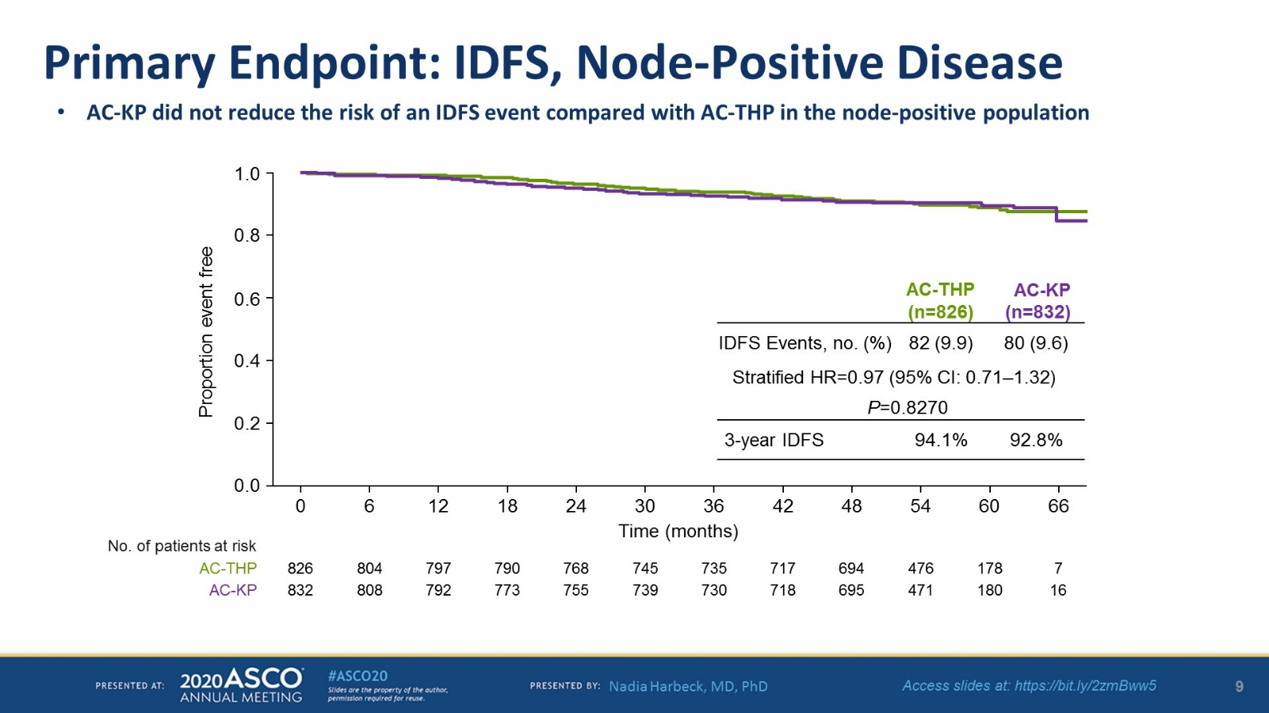
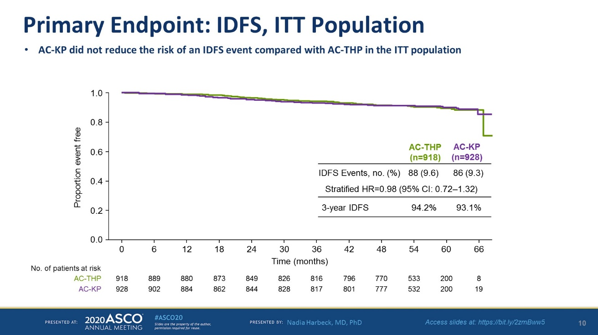
KAITLIN
Primärer Endpunkt: IDFS, Nodal-positive Erkrankung und ITT-Population
IDFS in der nodal-positiver Population
IDFS in der ITT-Population
 | AC-THP (n=826) | AC-KP (n=832)
IDFS Ereignisse, n (%) | 82 (9,9) | 80 (9,6)
Stratifizierte HR=0,97 (95% Kl: 0,71;1,32) P=0,8270
3-Jahres IDFS | 94,1% | 92,8%
 | AC-THP (n=918) | AC-KP (n=928)
IDFS Ereignisse, n (%) | 88 (9,6) | 86 (9,3)
Stratifizierte HR=0,98 (95% Kl: 0,72;1,32)
3-Jahres IDFS | 94,2% | 93,1%
Anteil ereignisfrei
Anteil ereignisfrei
Anzahl Patienten
Zeit (Monate)
Anzahl Patienten
Zeit (Monate)
AC-THP | 826 | 804 | 797 | 790 | 768 | 745 | 735 | 717 | 694 | 476 | 178 | 7
AC-KP | 832 | 808 | 792 | 773 | 755 | 739 | 730 | 718 | 695 | 471 | 180 | 16
AC-THP | 918 | 889 | 880 | 873 | 849 | 826 | 816 | 796 | 770 | 533 | 200 | 8
AC-KP | 928 | 902 | 884 | 862 | 844 | 828 | 816 | 801 | 777 | 532 | 200 | 19
AC-KP reduziert nicht das Risiko eines IDFS-Ereignisses im Vergleich zu AC-THP in der nodal-positiven Population oder in der ITT-Population.
Notes:
Dieses Neon hellgrün ist bei einer Präsentation nicht zu lesen. Bitte Farbe anpassen.

Slide 33
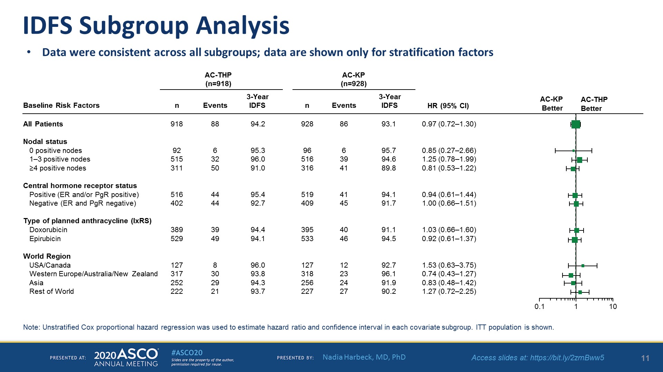
KAITLIN
IDFS-Subgruppenanalyse
 | AC-THP (n=918) |  |  |  | AC-KP
Baseline Risikofaktoren | n | Ereignisse | 3-Jahre IDFS |  | n | Ereignisse | 3-Jahre IDFS | HR (95% Cl) | AC-KP Besser | AC-THP Besser
Alle Patienten | 918 | 88 | 94,2 |  | 928 | 86 | 93,1 | 0,97 (0,72-1,30)
Nodalstatus, n (%) 0 positive Lymphknoten 1-3 positive Lymphknoten ≥4 positive Lymphknoten | 92 515 311 | 6 32 50 | 95,3 96,0 91,0 |  | 96 516 316 | 6 39 41 | 95,7 94,6 89,8 | 0,85 (0,27-2,66) 1,25 (0,78-1,99) 0,81 (0,53-1,22)
Zentraler Hormonrezeptorstatus Positiv (ER und/oder PgR positiv) Negativ (ER und PgR negativ) | 516 402 | 44 44 | 95,4 92,7 |  | 519 409 | 41 45 | 94,1 91,7 | 0,94 (0,61-1,44) 1,00 (0,66-1,51)
Typ des geplanten Anthrazyklins Epirubicin Doxirubicin | 389 529 | 39 49 | 94,4 94,1 |  | 395 533 | 40 46 | 91,1 94,5 | 1,03 (0,66-1,60) 0,92 (0,61-1,37)
Region, n (%) USA/Kanada Westeuropa/Australien/Neuseeland Asien Sonstige | 127 317 252 222 | 8 30 29 21 | 96,0 93,8 94,3 93,7 |  | 127 318 256 227 | 12 23 24 27 | 92,7 96,1 91,9 90,2 | 1,53 (0,63-3,75) 0,74 (0,43-1,27) 0,83 (0,48-1,42) 1,27 (0,72-2,25)
0,1 1 10
Die Daten waren in allen Subgruppen vergleichbar (hier nur für Startifikationsfaktoren gezeigt)
Notes:
Diese Folie ist nicht in der Vorlage. Siehe Oralpräsentation und Posterüberblick. Erste Studie Nummer 500 Folie 1-7

Slide 34
KAITLIN
Behandlung: HER2-targeted Phase
Im AC-KP-Arm vollendeten 65% der Patienten den 18. Zyklus des T-DM1, 81% schlossen die HER2-targeted-Behandlung ab.
Ein vergleichbarer Anteil an Patienten in jedem Arm vollendete den 18 Zyklus mit Petuzumab (81% im AC-KP-Arm und 85% im AC-THP-Arm).
 | AC-THP (n=926) |  |  | AC-KP (n=912)
 | Trastuzumab | Taxan-Exposition |  | T-DM1-Exposition
 |  | Docetaxel | Paclitaxel | Ohne Switch | Inkl. Switch
Vollendete Zyklen, Median (IQR) | 18 (1-18) | 4 (3-4) | 12 (11-12) | 18 (14-18) | 18 (14-18)
Anzahl (%) der Patienten mit vollendetem
1 Zyklus | 897 (96,9) | - | - | 912 (100,0) | 912 (100,0)
7 Zyklen | 870 (94,0) | - | - | 826 (90,6) | 873 (95,7)
11 Zyklen | 861 (93,0) | - | - | 745 (81,7) | 848 (93,0)
14 Zyklen | 851 (91,9) | - | - | 689 (75,5) | 824 (90,4)
18 Zyklen | 819 (88,4) | - | - | 593 (65,0) | 743 (81,5)
167 Patienten switchten während der Studie von KP auf HP (hauptsächlich wegen Laborauffälligkeiten)
Notes:
Diese Folie war nicht ausgewählt. Siehe Datei Oral Präsentation und Übersicht. Erste Studie 500 Folie 1-7

Slide 35
KAITLIN
Ausgewählte UEs des etablierten Sicherheitsprofils
Art und Schweregrad der UEs waren vergleichbar zum bekannten Sicherheitsprofil jeder Behandlung
N (%) | AC-THP (n=926) |  | AC-KP (n=912)
 | Alle Grade | Grad ≥3 | Alle Grade | Grad ≥3
Hepatotoxizität | 144 (15,6) | 19 (2,1) | 434 (47,6) | 54 (5,9)
Kardiale Dysfunktion | 79 (8,5) | 27 (2,9) | 41 (4,5) | 8 (0,9)
Thrombozytopenie | 37 (4,0) | 2 (0,2) | 295 (32,3) | 61 (6,7)
Blutungen | 240 (25,9) | 3 (0,3) | 419 (45,9) | 13 (1,4)
Periphere Neuropathie | 504 (54,4) | 22 (2,4) | 464 (50,9) | 36 (3,9)
Infusionsabhängige Reaktion/Überempfindlichkeit (Symptome) | 54 (5,8) | 0 | 95 (10,4) | 3 (0,3)
Infusionsabhängige Reaktion/Überempfindlichkeit (Typ 1) | 186 (20,1) | 7 (0,8) | 240 (26,3) | 14 (1,5)
Pulmonale Toxizität | 20 (2,2) | 1 (0,1) | 30 (3,3) | 1 (0,1)
Diarrhoe | 612 (66,1) | 63 (6,8) | 409 (44,8) | 33 (3,6)
Überempfindlichkeit/Anaphylaxie | 37 (4,0) | 6 (0,6) | 29 (3,2) | 5 (0,5)
Hautausschlag | 458 (49,5) | 16 (1,7) | 422 (46,3) | 11 (1,2)
Leukopenie | 405 (43,7) | 313 (33,8) | 360 (39,5) | 241 (24,6)
Mukositis | 506 (54,6) | 30 (3,2) | 421 (46,2) | 15 (1,6)
Bekannte UEs, die mit T-DM1 assoziiert sind
Bekannte UEs, die mit Taxanen, Trastuzumab,
Pertzumab assoziiert sind

Slide 36
KAITLIN
Fazit
KAITLIN erreicht nicht den primären Endpunkt.
AC-KP zeigte keine statistisch signifikante oder klinisch bedeutsame Verbesserung des IDFS verglichen mit AC-THP in der nodal-positive oder ITT-Population.
Allerdings waren die 3-Jahres IDFS-Raten von 94% (AC-THP) und 93% (AC-KP) in der Hochrisiko-Population beachtlich.
Die IDFS-Ergebnisse waren in allen wesentlichen Subgruppen übereinstimmend.
Die Sicherheitsprofile von AC-KP und AC-THP waren generell übereinstimmend mit vorherigen Erfahrungen.
Ein höherer Anteil an Patienten im AK-KP Arm als im AC-THP-Arm brach T-DM1 oder Trastuzumab aufgrund von UEs ab (27% vs. 4%).
Es zeigte sich ein niedrigeres Risiko der Verschlechterung der QoL im AC-KP Arm, was auf die Taxan-Behandlung im AC-THP-Arm zurückzuführen scheint.
Adjuvante Chemotherapie + Trastzumab + Petruzumab bleibt der Behandlungsstandard für Patienten mit Hochrisiko-HER2-positive EBC.

Slide 37
NSABP B-43
Results from NRG Oncology/NSABP B-43: A Phase III clinical trial comparing trastuzumab given concurrently with radiation therapy and radiation therapy alone for women with HER2-positive ductal carcinoma in situ resected by lumpectomy.
Cobleigh et al. | 2020 ASCO Annual Meeting | J Clin Oncol 38: 2020 (suppl; abstr 508)
Notes:
https://meetinglibrary.asco.org/record/184894/abstract
Background: Preclinical studies report that T can boost RT effectiveness. The primary aim of this trial assessed the efficacy of concurrent T + RT vs RT alone in preventing recurrence of ipsilateral breast cancer, ipsilateral skin cancer, or ipsilateral DCIS (IBTR) in women with DCIS.
Methods: Eligibility: Women ≥18 yrs, ECOG performance status 0 or 1, DCIS resected by lumpectomy, and clear margins. Whole-breast RT after randomization was with 25+ fractions or accelerated with 16-17 fractions. RT boost was allowed. Centralized HER2 testing and ER and/or PR were required before entry. Stratification was by menopausal status, adjuvant endocrine therapy plan, and nuclear grade. T was given at 8 mg/kg IV within 1 wk before and 5 days after RT began (Dose 1) and at 6 mg/kg IV 3 wks after Dose 1 (Dose 2). Definitive intent-to-treat primary analysis was to be conducted when either 163 IBTR events were recorded or when all accrued pts were on study for ≥5 yrs.
Results: 2014 pts were randomized (11/9/08 to 12/8/14);1998 (99.2%) had follow-up information. Median follow-up time on 12/31/19 was 79.2 mos. 2001 pts had RT information, 1965 (98.2%) completed RT: 988 (98.3%) in the RT arm and 977 (98.1%) in the RT+T arm. 996 pts had T compliance information in the RT+T arm, 939 (94.3%) completed two doses of T, 25 (2.5%) had one dose of T, and 32 (3.2%) did not receive T. At primary definitive analysis, 114 IBTR events occurred: 63 in the RT arm and 51 in the RT+T arm (HR = 0.81 [95% CI: 0.56-1.17], p-value = 0.26). 38 were invasive: 18 in the RT arm and 20 in the RT+T arm (HR = 1.11 [95% CI: 0.59-2.10], p-value = 0.74). 76 were DCIS: 45 in the RT arm and 31 in the RT+T arm (HR = 0.68 [95% CI: 0.43-1.08], p-value = 0.10). Annual IBTR event rates were 0.99%/yr in the RT group and 0.80%/yr in the RT+T group. There were 288 events of any kind [iDFS-DCIS] (DFS): 155 in the RT arm and 133 in the RT+T arm (HR = 0.84 [95% CI: 0.66-1.05], p-value = 0.13) and 48 deaths: 26 in the RT arm and 22 in the RT+T arm (OS HR = 0.85 [95% CI: 0.48-1.51], p = 0.59). The study did not reach the 163 protocol-specified events, so the definitive analysis was triggered by all pts having been on study for ≥5 years.
Conclusions: The addition of T to RT did not achieve the protocol objective of 36% reduction in the IBTR rate but did achieve a modest, statistically non-significant reduction of 19%. Support: U10-180868, -180822, UG1-189867; Genentech. The authors thank Elaina Harper and Marlon Jones for data management.
Clinical trial information: NCT00769379

Slide 38
NSABP B-43
Studiendesign
Haupteinschlusskriterien
Frauen ≥18 Jahre
ECOG PS 0 oder 1
Duktales Karzinom in situ (DCIS) – gemischte DCIS und LCIS (lobuläres Karzinom in situ) sind geeignet
HER2-positives DCIS (bestimmt mittels zentraler Testung)
ER- und/oder PgR-Status (bestimmt vor Randomisierung)
DCIS nach Resektion mittels Lumpektomie mit freien Resektionsrändern (no ink on tumor)
Keine schwere Herzerkrankung oder nicht kontrollierte Hypertonie in der Vorgeschichte
Kein multizentrisches DCIS
Gruppe 1
Bestrahlung (RT)*
R
Gruppe 2
Bestrahlung (RT)*
+ Trastuzumab 2 Dosen
Dosis 1: 8 mg/kg i.v. (Tag 7 bis Tag 9 oder 12)
Dosis 2: 6 mg/kg i.v. (3 Wochen nach Dosis 1)
Stratifikationsfaktoren:
Menopausaler Status (prä/post)
Geplante Hormontherapie (ja/nein)
Kerngrading (high/intermediate/low)
*Ausschließlich Bestrahlung der gesamten Brust, Fraktionierung: 25+ oder hypofraktioniert mit 16-17 Bestrahlungen, Boost nach Ermessen des Arztes

Slide 39
NSABP B-43
Endpunkte
Primärer Endpunkt
Ipsilaterales Brusttumorrezidiv (IBTR, invasiv oder DCIS)
Sekundäre Endpunkte
Krankheitsfreies Überleben (DFS)
Invasives oder nicht-invasives lokales, regionales oder Fernrezidiv, kontralaterales BC, zweites primäres Karzinom (nicht-Brust) und Tod durch jeglichen Grund als erstes Ereignis
Rezidivfreies Intervall (RFI)
Invasives oder nicht-invasives BC-Rezidiv als erstes Ereignis
Gesamtüberleben (OS)
Sämtliche Todesfälle

Slide 40
NSABP B-43
Unerwünschte Ereignisse (UEs)
Akute Toxizität war eher gering in beiden Armen
Es trat kein akuter toxischer Todesfall auf.
Bei zwei Patienten (beide im RT+T-Arm) traten Grad 4 UEs auf, beide wurden als nicht-therapiebedingt erachtet.
Bei 39 Patienten (3,9%) im RT-Arm und 49 Patienten (4,9%) im RT+T-Arm traten Grad 3 UEs auf. Zwei Patienten in jeder Gruppe hatten kardiale UEs vom Grad 3.
Langzeit-UEs
Ein Patient im RT-Arm entwickelte ein invasives HER2-positives IBTR, erhielt adjuvante AC-TH und erlag später einer akuten myeloischen Leukämie.

Slide 41
NSABP B-43
Patienten-Charakteristika
Alter (Jahre)
Geplante Hormontherapie
Keine signifikanten Unterschiede in der Verteilung von Alter oder geplanter Hormontherapie zwischen den Behandlungsarmen

Slide 42
NSABP B-43
IBTR
Anzahl der IBTRs und durchschnittliche jährliche Rate
 | N | Anzahl IBTRs | HR (95% KI)
RT | 1005 | 63 | 0,805 (0,557; 1,165)
RT+Trastuzumab | 993 | 51
Durchschnittliche jährliche Rate pro 100
63*
51*
*Anzahl der IBTRs; IBTR: ipsilaterales Brusttumorrezidiv

Slide 43
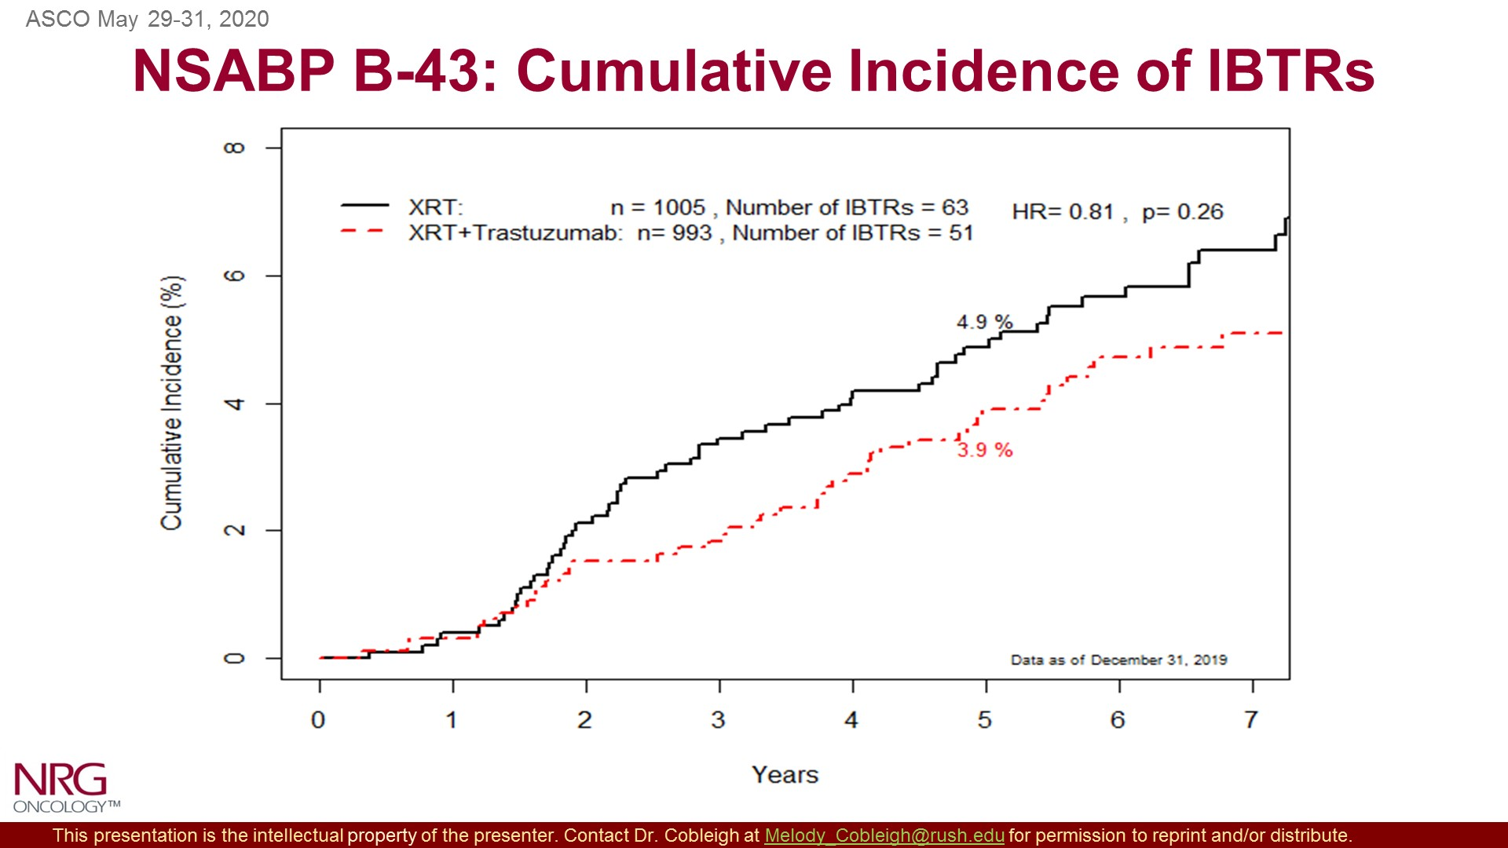
NSABP B-43
IBTR
Kumulative IBTR-Inzidenz
 | N | Anzahl IBTRs | HR, P-Wert
RT | 1005 | 63 | 0,81 P=0,26
RT+Trastuzumab | 993 | 51
4,9%
Kumulative Inzidenz (%)
3,9%
63*
51*
Data Cut-Off: 31. Dezember 2019
Jahre
IBTR: ipsilaterales Brusttumorrezidiv

Slide 44
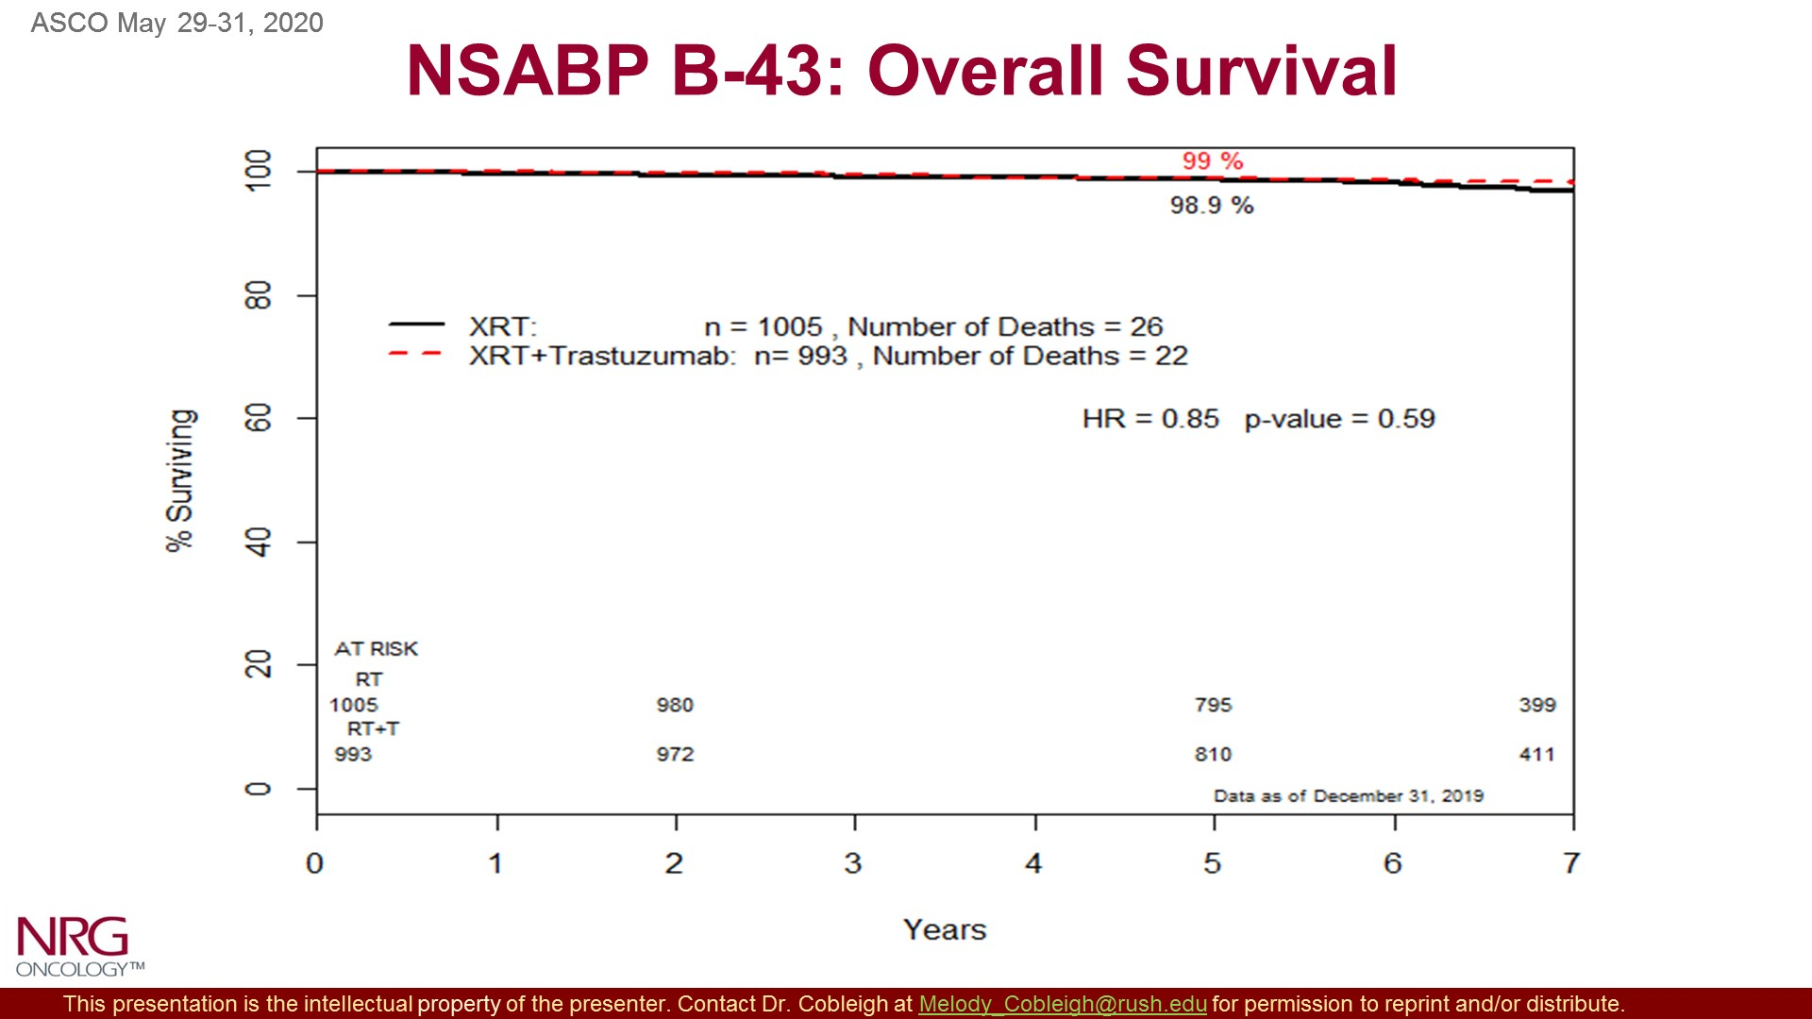
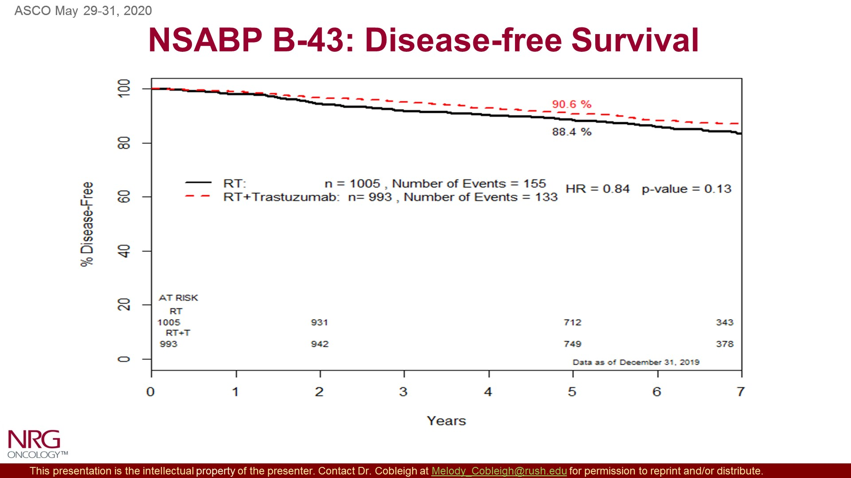
NSABP B-43
OS und DFS
OS
DFS
99%
98,9%
90,6%
88,4%
 | N | Anzahl Todesfälle | HR, P-Wert
RT | 1005 | 26 | 0,85 P=0,59
RT+Trastuzumab | 993 | 22
 | N | Anzahl Eregnisse | HR, P-Wert
RT | 1005 | 155 | 0,84 P=0,13
RT+Trastuzumab | 993 | 133
Überleben (%)
Krankheitsfreies Überleben (%)
Data Cut-Off: 31. Dezember 2019
Data Cut-Off: 31. Dezember 2019
Anzahl
Patienten
Jahre
Anzahl
Patienten
Jahre
RT
RT+T
1005
993
980
972
795
810
399
411
RT
RT+T
1005
993
931
942
712
749
343
378
OS: Gesamtüberleben, DFS: krankheitsfreies Überleben

Slide 45
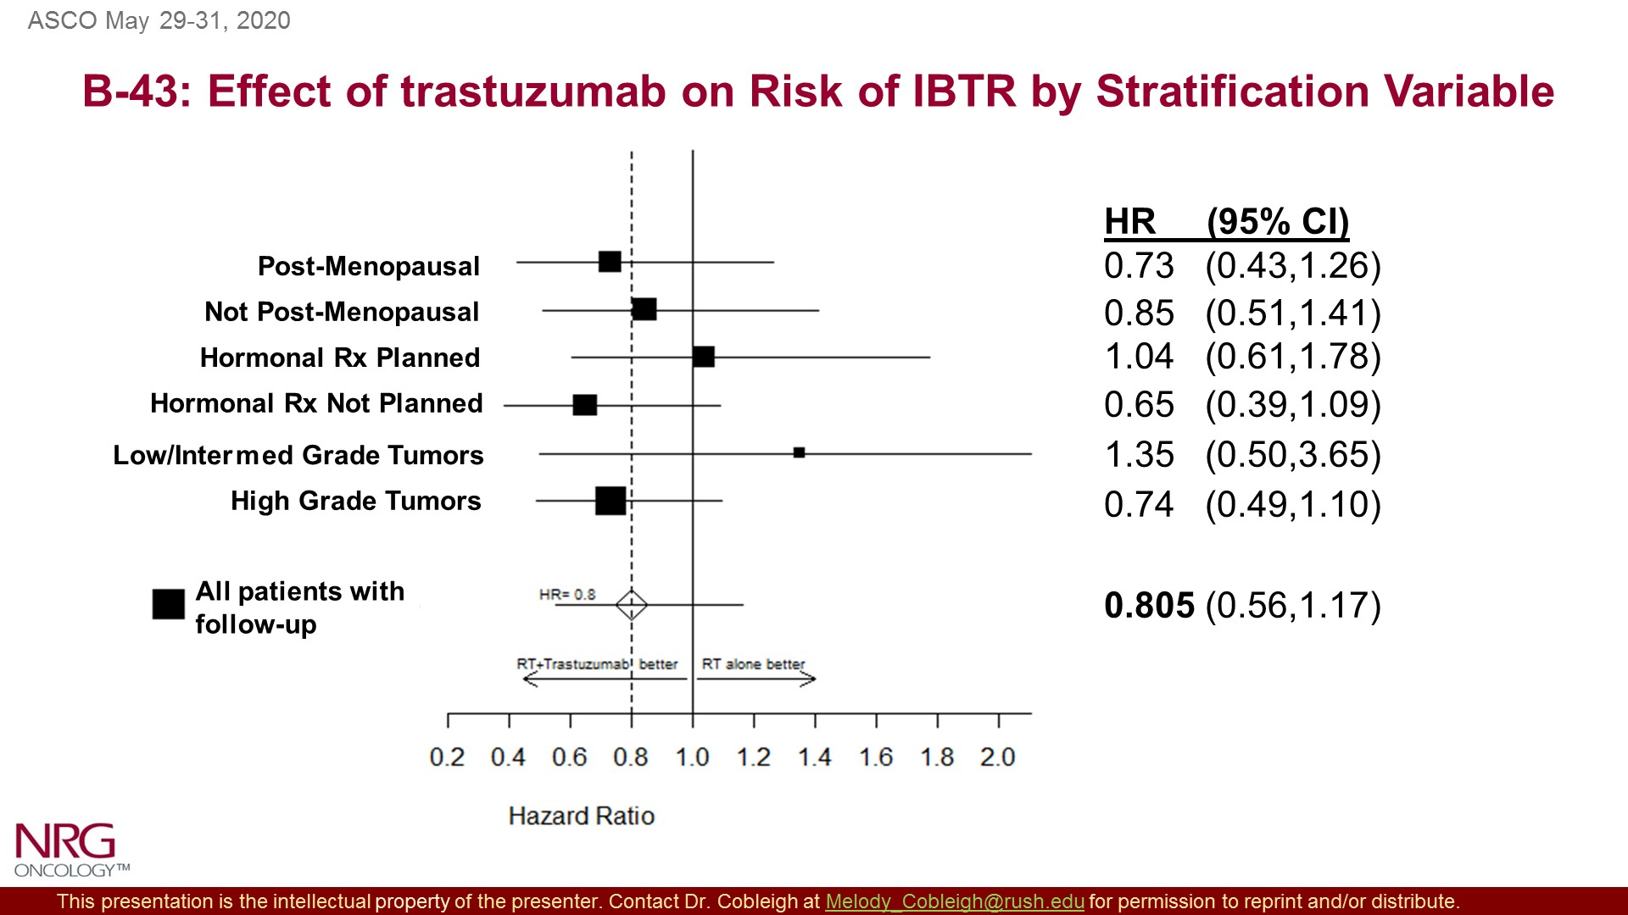
NSABP B-43
Effekt von Trastuzumab auf das IBTR-Risiko nach Stratifikationsvariablen
Vorteil RT+T
Vorteil RT
Stratifikationsvariable |  |  |  |  | HR (95% KI)
Postmenopausal |  |  |  |  | 0,73 (0,43; 1,26)
Prämenopausal |  |  |  |  | 0,85 (0,51; 1,41)
Hormontherapie geplant |  |  |  |  | 1,04 (0,61; 1,78)
Hormontherapie nicht geplant |  |  |  |  | 0,65 (0,39; 1,09)
Kerngrading low/intermediate |  |  |  |  | 1,35 (0,50; 3,65)
Kerngrading high |  |  |  |  | 0,74 (0,49; 1,10)
Alle Patienten im Follow-Up |  |  |  |  | 0,805 (0,56; 1,17)
HR=0,8
HR
0,2
0,4
0,6
0,8
1,0
1,2
1,4
1,6
1,8
2,0

Slide 46
NSABP B-43
Fazit
Die endgültige Analyse zeigt keine signifikante Verbesserung der Ereignisse durch zwei zusätzliche Trastuzumab-Dosen
IBTR-Reduktion um 19% (statistisch nicht signifikant)
Rezidiv-Reduktion um 17% (statistisch nicht signifikant)
Reduktion aller DFS-Ereignisse um 16% (statistisch nicht signifikant)
Zwei Trastuzumab-Dosen + Bestrahlung zeigten eine geringe Toxizität.
Die IBTR-Rate nahm bei klinischen Studien mit DCIS-Patienten mit der Zeit ab.
Der primäre Endpunkt der Studie NSABP B-43 wurde nicht erreicht.
Zukünftige Studien könnten sich auf Hochrisiko-Gruppen, z.B. HR-negative, high-grade HER2-positive DCIS-Patienten konzentrieren.
Genomische Klassifikatoren, die das IBTR-Risiko vorhersagen, könnten hilfreich zur Identifizierung von Hochrisiko-DCIS-Patienten für zukünftige Studien sein.

Slide 47
Fortgeschrittenes Mammakarzinom

Slide 48
PHOEBE
Pyrotinib or lapatinib plus capecitabine for HER2+ metastatic breast cancer (PHOEBE): a randomized phase 3 trial
Xu et al. | 2020 ASCO Annual Meeting | J Clin Oncol 38: 2020 (suppl; abstr 1003)
Notes:
https://meetinglibrary.asco.org/record/184810/abstract
Background:
Pyrotinib (an irreversible pan-ErbB inhibitor) plus capecitabine showed clinically meaningful benefits and acceptable tolerability in patients (pts) with HER2+ metastatic breast cancer (MBC) in phase 1 and 2 studies.
Methods:
This open-label, multicenter, randomized phase 3 study enrolled HER2+ MBC pts after trastuzumab and taxanes, and/or anthracyclines. Up to two prior lines of chemotherapy (chemo) for metastatic disease were allowed. Pts were randomly assigned (1:1) to receive pyrotinib 400 mg or lapatinib 1250 mg qd continuously plus capecitabine 1000 mg/m2 bid on days 1–14 of 21-day cycles. The primary endpoint was progression-free survival (PFS) per blinded independent central review.
Results:
From Jul 2017 to Oct 2018, 267 pts were randomized to the pyrotinib (n=134) or lapatinib (n=133) arm. One pt in the lapatinib arm did not receive study treatment and was excluded from analyses. 42.5% and 34.8% of pts in the pyrotinib and lapatinib arm had no prior chemo for metastatic disease, 41.8% and 49.2% had one prior line, and 15.7% and 15.9% had two lines. At the planned interim analysis, the median PFS was 12.5 months (95% CI 9.7–not reached) with pyrotinib plus capecitabine vs 6.8 months (95% CI 5.4–8.1) with lapatinib plus capecitabine (HR 0.39 [95% CI 0.27–0.56]; P<0.0001), which met the criterion for statistical significance (≤0.0066). Among trastuzumab-resistant pts, prolonged PFS with pyrotinib plus capecitabine was also observed (12.5 months [95% CI 6.9 to not reached] vs 6.9 months [95% CI 5.4 to not reached]; HR 0.60 [95% CI 0.29 to 1.21]). Benefits in objective response rate, clinical benefit rate, and duration of response with pyrotinib plus capecitabine were also indicated (Table). The most common grade ≥3 adverse events were diarrhea (30.6% vs 8.3% in the pyrotinib vs lapatinib arm) and hand-foot syndrome (16.4% vs 15.2%).
Conclusions:
In pts with HER2+ MBC after trastuzumab and chemo, pyrotinib plus capecitabine achieved a significant better PFS than lapatinib plus capecitabine, with manageable toxicity, verifying the phase 2 findings.
Clinical trial information: NCT03080805.

Slide 49
PHOEBE
Hintergrund
Für das HER2-positive metastasierte Mammakarzinom sind zahlreiche auf HER2 gerichtete Behandlungen zugelassen, einschließlich Pertuzumab, Trastuzumab plus ein Taxan, Ado-Trastuzumab-Emtansin (T-DM1) und Trastuzumab-Deruxtecan.
Allerdings sollten länderspezifische Besonderheiten beachtet werden. T-DM1 und Trastuzumab- Deruxtecan sind nicht in allen Regionen der Welt verfügbar.
Die unvermeidliche Arzneimittel-Resistenz erfordert zusätzliche irreversible Tyrosinkinase-Inhibitor Optionen.
Pyrotinib ist ein niedermolekularer, irreversibler, pan-ErbB Rezeptor- Tyrosinkinase-Inhibitor gegen EGFR, HER2 und HER4.¹
Pyrotinib plus Capecitabin zeigten in Phase 1 und 2 Studien einen klinisch bedeutsamen Benefit und akzeptable Verträglichkeit bei Patienten mit HER2-positivem, metastasiertem Mammakarzinom.^{2,3}
In einer früheren open-label, multizentrischen, randomisierten Phase 2 Studie mit Patienten, die vorbehandelt waren mit Taxanen, Anthracyclinen und/oder Trastuzumab:
ORR: Pyrotinib plus Capecitabine vs Lapatinib plus Capecitabine, 78,5% vs 57,1%
PFS: Hazard Ratio pro Prüfarzt, 0,36 (95% Kl 0,23; 0,58); Hazard Ratio pro IRC, 0,37 (95% Kl, 0,24; 0,58).
ORR: Objektive Ansprechrate, PFS: Progressionsfreies Überleben
1. Li X et al., Eur Pharm Sci. 2017. 110:51-61; 2. MaF et al., J Clin Oncol. 2017. 35:3105-3112; 3. Ma et al., J Clin Oncol. 2019. 37:2610-2619

Slide 50
PHOEBE
Phase 3: Studiendesign
Haupteinschlusskriterien
Pathologisch bestätigtes HER2-positives, metastasiertes Mammakarzinom
Zuvor Trastuzumab und Taxane und/oder Anthrazykline
Bis zu 3 Therapielinien einer Chemotherapie für die metastasierte Erkrankung
Pyrotinib (400 mg, oral, qd) +
Capecitabin (1000 mg/m², oral, bid an Tag 1-14 jedes 21-tägigen Zyklus
Primärer Endpunkt
PFS (BICR)
Sekundäre Endpunkte
OS
ORR
DoR
CBR
TTP
Sicherheit
R
1:1
Lapatinib (1250 mg, oral, qd) +
Capecitabin (1000 mg/m², oral, bid an Tag 1-14 jedes 21-tägigen Zyklus
Stratifikationsfaktoren:
Hormonrezeptor-Status (ER- und/oder PR-positiv vs. ER- und PR-negativ)
Vorherige Therapielinien der Chemotherapie für metastasierte Erkrankung (≤1 vs. 2)
Tumoransprechen wurde mittels RECIST v1.1. bestimmt
BICR: verblindetes, unabhängiges, zentrales Review, ORR: Objektive Ansprechrate, PFS: Progressionsfreies Überleben, DoR: Dauer des Ansprechens, CBR: klinische Benefit-Rate, TTP: Zeit bis zur Progression

Slide 51
PHOEBE
Baseline-Charakteristika
Charakteristik |  | Pyrotinib Arm (N = 134) | Lapatinib Arm (N = 132)
Alter, Median (Range), Jahre |  | 50 (29 - 69) | 49 (25 - 69)
ECOG Performance-Status, n (%) | 0 | 47 (35,1%) | 43 (32,6%)
 | 1 | 87 (64,9%) | 89 (67,4%)
Hormonrezeptorstatus, n (%) | ER- und/oder PR-positiv | 62 (46,3%) | 58 (43,9%)
 | ER- und PR-negativ | 72 (53,7%) | 74 (56,1%)
Metastasen bei Screening, n (%) | Viszeral | 103 (76,9%) | 108 (81,8%)
 | Nicht-Viszeral | 31 (23,1%) | 24 (18,2%)
Vorherige Trastuzumab-Therapie, n (%) | Für fortgeschrittene Erkrankung | 79 (59,0%) | 89 (67,4%)
 | Als neo/adjuvante Therapie | 75 (56,0%) | 63 (47,7%)
 | Beides | 20 (14,9%) | 20 (15,2%)
Mittlere Dauer des vorherigen Trastuzumab bei fortgeschrittener Erkrankung (Range), Monate |  | 5,9 (<0,1 - 60,5) | 4,7 (<0,1 – 62,2)
Resistenz gegen vorheriges Trastuzumab*, n (%) | Ja | 37 (27,6%) | 32 (24,2%)
 | Nein | 97 (72,4%) | 100 (75,8%)
Vorherige Linien der Chemotherapie bei metastasierter Erkrankung, n (%) | 0 | 57 (42,5%) | 46 (34,8%)
 | 1 | 56 (41,8%) | 65 (49,2%)
 | 2 | 21 (15,7%) | 21 (15,9%)
Stratifikationsfaktoren:
Hormonrezeptor-Status (ER- und/oder PR-positiv vs. ER- und PR-negativ)
Vorherige Therapielinien der Chemotherapie für metastasierte Erkrankung (≤1 vs. 2)
*definiert als Rezidiv innerhalb von 6 Monaten nach adjuvantem Trastuzumab und/oder Progression innerhalb von 3 Monaten unter Trastzumab-Therapie für metastasierte Erkrankung

Slide 52
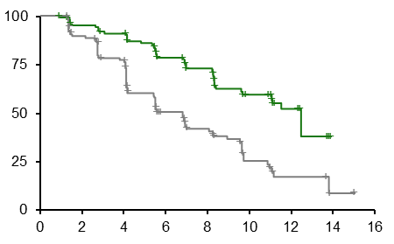
PHOEBE
Primärer Endpunkt: PFS nach BICR
 | Median PFS (95% Kl) Monate
Pyrotinib Kombination Lapatinib Kombination | 12,5 (9,7; NR) 6,8 (5,4; 8,1)
HR 0,39 (95% Kl 0,27; 0,56) einseitig p<0,0001
Wahrscheinlichkeit für
krankheitsfreies Überleben (%)
Anzahl Patienten
Zeit seit Randomisierung (Monate)
Pyrotinib Kombitation | 134 | 116 | 110 | 76 | 58 | 32 | 18 | 0
Lapatinib Kombination | 132 | 112 | 92 | 49 | 34 | 14 | 6 | 1 | 0
Es zeigte sich eine statistisch signifikante und klinisch bedeutende Verbesserung des PFS.
Vergleich zwischen den Gruppen durch Log-Rank-Test stratifiziert nach Randomisierungsstrata

Slide 53
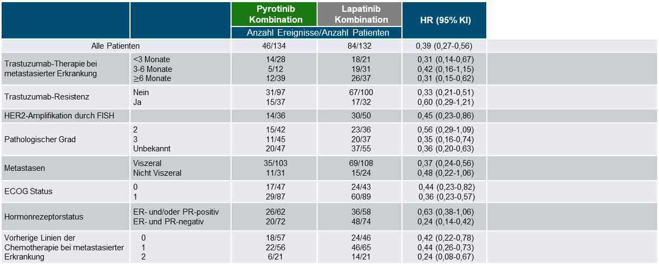
PHOEBE
PFS in Subgruppen
Vorteil Pyrotinib-Kombination
Vorteil Lapatinib-Kombination
 |  | Pyrotinib Kombination | Lapatinib Kombination | HR (95% KI)
 |  | Anzahl Ereignisse/Anzahl Patienten
Alle Patienten |  | 46/134 | 84/132 | 0,39 (0,27-0,56)
Trastuzumab-Therapie bei metastasierter Erkrankung | <3 Monate 3-6 Monate $≥$6 Monate | 14/28 5/12 12/39 | 18/21 19/31 26/37 | 0,31 (0,14-0,67) 0,42 (0,16-1,15) 0,31 (0,15-0,62)
Trastuzumab-Resistenz | Nein Ja | 31/97 15/37 | 67/100 17/32 | 0,33 (0,21-0,51) 0,60 (0,29-1,21)
HER2-Amplifikation durch FISH |  | 14/36 | 30/50 | 0,45 (0,23-0,86)
Pathologischer Grad | 2 3 Unbekannt | 15/42 11/45 20/47 | 23/36 20/37 37/55 | 0,56 (0,29-1,09) 0,35 (0,16-0,74) 0,36 (0,20-0,63)
Metastasen | Viszeral Nicht Viszeral | 35/103 11/31 | 69/108 15/24 | 0,37 (0,24-0,56) 0,48 (0,22-1,06)
ECOG Status | 0 1 | 17/47 29/87 | 24/43 60/89 | 0,44 (0,23-0,82) 0,36 (0,23-0,57)
Hormonrezeptorstatus | ER- und/oder PR-positiv ER- und PR-negativ | 26/62 20/72 | 36/58 48/74 | 0,63 (0,38-1,06) 0,24 (0,14-0,42)
Vorherige Linien der Chemotherapie bei metastasierter Erkrankung | 0 1 2 | 18/57 22/56 6/21 | 24/46 46/65 14/21 | 0,42 (0,22-0,78) 0,44 (0,26-0,73) 0,24 (0,08-0,67)
0,0
0,5
1,0
1,5
PFS nach BICR

Slide 54
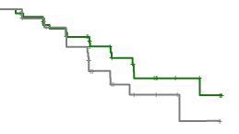
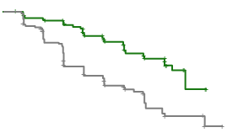
PHOEBE
PFS nach Resistenz gegenüber Trastuzumab
Trastuzumab-resistente Patienten
Patienten ohne Trastuzumab-resistente Erkrankung
 | Median PFS (95% Kl) Monate
Pyrotinib Kombination Lapatinib Kombitaion | 12,5 (6,9-NR) 6,9 (5,4-NR)
HR 0,60 (95% Kl 0,29; 1,21)
 | Median PFS (95% Kl) Monate
Pyrotinib Kombination Lapatinib Kombitaion | 12,5 (9,7-NR) 5,6 (4,2-8,2)
HR 0,33 (95% Kl 0,21-0,51)
Wahrscheinlichkeit für
krankheitsfreies Überleben (%)
Wahrscheinlichkeit für
krankheitsfreiem Überleben (%)
Anzahl Patienten
Zeit seit Randomisierung (Monate)
Anzahl Patienten
Zeit seit Randomisierung (Monate)
Pyrotinib Kombitation | 37 | 33 | 30 | 19 | 14 | 6 | 5 | 0
Lapatinib Kombination | 32 | 28 | 25 | 12 | 6 | 3 | 1 | 0
Pyrotinib Kombitation | 37 | 33 | 30 | 19 | 14 | 6 | 5 | 0
Lapatinib Kombination | 32 | 28 | 25 | 12 | 6 | 3 | 1 | 0
Resistenz gegenüber Trastuzumab war definiert als Rezidiv innerhalb von 6 Monaten nach adjuvantem Trastuzumab und/oder Progression innerhalb von 3 Monaten unter Trastuzumab-Therapie bei metastasierter Erkrankung.
PFS nach BICR. Vergleich zwischen den Gruppen durch Log-Rank-Test stratifiziert nach Randomisierungsstrata.

Slide 55
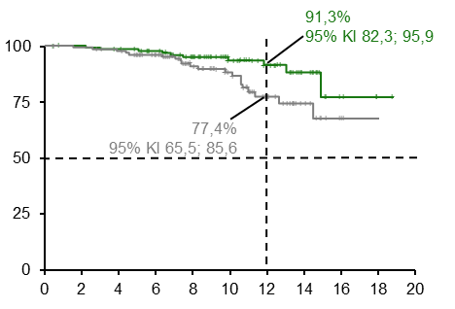
PHOEBE
Gesamtüberleben
Der Median wurde in keinem Arm
erreicht
HR 0,46 (95% Kl 0,22; 0,99)
Überlebenswahrscheinlichkeit (%)
Anzahl Patienten
Zeit seit Randomisierung (Monate)
Pyrotinib Kombination | 134 | 132 | 129 | 115 | 90 | 65 | 38 | 15 | 3 | 1 | 0
Lapatinib Kombination | 132 | 130 | 126 | 111 | 76 | 53 | 29 | 13 | 3 | 1 | 0
Vergleich zwischen den Gruppen wurde durch Log-Rank-Test stratifiziert nach Randomisierungsstrata durchgeführt

Slide 56
PHOEBE
Häufigste Grad ≥3 UEs mit Behandlungsbezug
Ereignisse, n (%) | Pyrotinib-Arm (n = 134) | Lapatinib-Arm (n = 132)
Durchfall | 41 (30,6%) | 11 (8,3%)
Hand-Fuß Syndrom | 22 (16,4%) | 20 (15,2%)
Erbrechen | 8 (6,0%) | 1 (0,8%)
Abnahme von weißen Blutzellen | 8 (6,0%) | 0
Abnahme der Neutrophilenanzahl | 7 (5,2%) | 4 (3,0%)
Hypertriglyceridämie | 7 (5,2%) | 4(3,0%)
Hypokaliämie | 4 (3,0%) | 1 (0,8%)
Erhöhte Alaninaminotransferase | 3 (2,2%) | 1 (0,8%)
Abnahme der Lymphozyten | 3 (2,2%) | 0
Ereignisse, n (%) | Pyrotinib-Arm (n = 134) | Lapatinib-Arm (n = 132)
Verringerter Appetit | 3 (2,2%) | 2 (1,5%)
Übelkeit | 2 (1,5%) | 0
Stomatitis | 2 (1,5%) | 0
Anämie | 2 (1,5%) | 0
Aspartataminotransferase erhöht | 1 (0,7%) | 2 (1,5%)
Blutbilirubin erhöht | 1 (0,7%) | 2 (1,5%)
Gamma-Glutamyltransferase erhöht | 0 | 5 (3,8%)
Konjugiertes Bilirubin erhöht | 0 | 6 (4,5%)
Nicht-konjugiertes Blutbilirubin erhöht | 0 | 2 (1,5%)
Aufgeführt sind Grad ≥3 UEs mit Behandlungsbezug bei 2 oder mehr Patienten

Slide 57
PHOEBE
Fazit
In dieser Phase 3 Studie mit Patienten mit HER2-positivem metastasiertem Mammakarzinom nach Trastuzumab und Taxanen und/oder Anthrazyklinen zeigte sich:
Pyrotinib plus Capecitabin verlängert im Vergleich zu Lapatinib plus Capecitabin signifikant das PFS um 5,7 Monate (Median, 12,5 versus 6,8 Monate; einseitiges p<0,0001), was die Kriterien für statistische Signifikanz (<0,0066) zur Interimanalyse erfüllt und die Ergebnisse der Phase 2 bestärkt.
Die OS-Daten waren noch nicht ausgereift, aber es zeigte sich ein starker Trend Richtung verlängertem Überleben mit Pyrotinib plus Capecitabin.
Pyrotinib plus Capecitabin zeigten ein beherrschbares Sicherheitsprofil. Es wurden keine neuen Sicherheitssignale beobachtet.
Pyrotinib plus Capecitabin ist zur Zweitlinien-Standardtherapie bei metastasiertem HER2-positivem Mammakarzinom in China zugelassen.

Slide 58
HER2CLIMB
Tucatinib vs placebo added to trastuzumab and capecitabine for patients with previously treated HER2+ metastatic breast cancer with brain metastases (HER2CLIMB).
Lin et al. | 2020 ASCO Annual Meeting | J Clin Oncol 38: 2020 (suppl; abstr 1005)
Notes:
https://meetinglibrary.asco.org/record/185141/abstract
Background: Tucatinib (TUC) is an investigational, highly selective HER2 kinase inhibitor. HER2CLIMB (NCT02614794) showed clinically meaningful and statistically significant improvements in overall survival (OS) and progression free survival (PFS) in all pts, prolongation of PFS in pts with brain metastases (BM), and objective response rate (ORR) when TUC was added to trastuzumab (T) and capecitabine (C). Primary methods and outcomes have been reported previously (Murthy NEJM 2019). We report the results of exploratory efficacy analyses in pts with BM.
Methods: All pts with HER2+ metastatic breast cancer (MBC) enrolled in HER2CLIMB had a baseline brain MRI. Pts with BM were eligible and classified as untreated, treated stable, or treated and progressing. Pts were randomized 2:1 to receive TUC or placebo, in combination with T and C. Efficacy analyses in pts with BM at baseline were performed by applying RECIST 1.1 to the brain based on investigator evaluation. CNS-PFS (progression in the brain or death) and OS were evaluated in BM pts overall. Intracranial (IC) confirmed ORR (ORR-IC) and IC duration of response (DOR-IC) were evaluated in BM pts with measurable IC disease. After isolated brain progression, pts could continue study therapy after local treatment until second progression, and time from randomization to second progression or death was evaluated.
Results: Overall, 291 pts (48%) had BM at baseline: 198 (48%) in the TUC arm and 93 (46%) in the control arm. There was a 68% reduction in risk of CNS-PFS in the TUC arm (HR: 0.32; 95% CI: 0.22, 0.48; P < 0.0001). Median CNS-PFS was 9.9 mo in the TUC arm vs 4.2 mo in the control arm. Risk of death overall was reduced by 42% in the TUC arm (OS HR: 0.58; 95% CI: 0.40, 0.85; P = 0.005). Median OS was 18.1 mo vs 12.0 mo. ORR-IC was higher in the TUC arm (47.3%; 95% CI: 33.7, 61.2) vs the control arm (20.0%; 95% CI: 5.7, 43.7). Median DOR-IC was 6.8 mo (95% CI: 5.5, 16.4) vs 3.0 mo (95% CI: 3.0, 10.3). In pts with isolated brain progression who continued study therapy after local treatment (n = 30), risk of second progression or death was reduced by 67% (HR: 0.33; 95% CI: 0.11, 1.02), and median PFS from randomization was 15.9 mo vs 9.7 mo, favoring the TUC arm.
Conclusions: In pts with heavily previously treated HER2+ MBC with BM, TUC in combination with T and C doubled the ORR-IC, reduced risk of IC progression or death by two thirds and reduced risk of death by nearly half. If approved, TUC in combination with T and C has the potential to become a new standard of care in pts with HER2+ MBC with and without BM.
Clinical trial information: NCT02614794.

Slide 59
HER2CLIMB
Hintergrund und Studiendesign
Bis zu 50% der Patienten mit HER2-positivem metastasierten Mammakarzinom könnten Hirnmetastasen entwickeln. Es werden wirksame und verträgliche Behandlungsoptionen benötigt.¹⁻⁴
Tucatinib ist ein kürzlich von der FDA zugelassener oral verabreichter TKI, der hochselektiv für die Kinase-Domäne von HER2 bei minimaler Inhibierung von EGFR ist.⁵⁻⁶
Tucatinib + Trastuzumab + Capecitabin
300 mg oral bid 6 mg/kg q3w 1000 mg/m2 oral Loading-Dosis 8 mg/kg C1D1 bid Tag 1-14
21-Tage-Zyklus
Haupteinschlusskriterien
HER2-positives metastasiertes Mammakarzinom
Vorherige Behandlung mit Trastuzumab, Pertuzumab und T-DM1
ECOG-Performancestatus 0 oder 1
Gehirn-MRT zur Baseline
N=410
Stratifikationsfaktoren:
Hirnmetastasen (ja/nein)
ECOG-Status (0/1)
Region (USA/Kanada/ übrige Welt)
R
2:1
Placebo + Trastuzumab + Capecitabin
6 mg/kg q3w 1000 mg/m2 oral Loading-Dosis 8 mg/kg C1D1 bid Tag 1-14
21-Tage-Zyklus
N=202
1. Bendell JC, et al. Cancer 2003;97:2972-7; 2. Brufsky AM, et al. Clin Cancer Res 2011;17:4834-43; 3. Leyland-Jones B. J Clin Oncol 2009;27:5278-86; 4. Olson EM, et al. Breast 2013;22:525-3; 5. Moulder SL, et al. Clin Cancer Res 2017;23:3529-36; 6. PhenegerT, et al. Cancer Research 2009;69:1795; bid: 2 x täglich; TKI: Tyrosin-Kinase-Inhibitor; q3w: alle drei Wochen; https://clinicaltrials.gov/ct2/show/NCT02614794

Slide 60
HER2CLIMB
Ergebnisse der primären Analysen
Alle primären und alpha-kontrollierten sekundären Endpunkte wurden in der ersten Zwischenanalyse erreicht.
Bedeutend ist, dass der sekundäre Endpunkt des PFS bei Patienten mit Hirnmetastasen erreicht wurde.
PFS mittels BICR
N=480*
Gesamtüberleben
N=612
PFS mittels BICR bei Patienten mit Hirnmetastasen
N=291
Reduktion des Risikos für Progression oder Tod um
46%
Reduktion des Sterberisikos um
34%
Reduktion des Risikos für Progression oder Tod um
52%
95% KI 0,42; 0,71 P<0,001
95% KI 0,50; 0,88 P=0,005
95% KI 0,34; 0,69 P<0,001
*Der primäre Endpunkt (PFS) wurde in den ersten 480 eingeschlossenen Patienten untersucht; PFS: progressionsfreies Überleben; BICR: verblindeter unabhängiger zentraler Review; Murthy RK, et al. N Engl. J Med 2020;382:597-609

Slide 61
HER2CLIMB
Progressionsfreies Überleben* bei Patienten mit Hirnmetastasen
Alpha-kontrollierter sekundärer Endpunkt
 | Ereignisse (N=291) | HR (95% KI) | P-Wert
TUC+Tras+Cape | 106/198 | 0,48 (0,34; 0,69) | <0,00001
PBO+Tras+Cape | 51/93
Das Risiko für Progression oder Tod war bei Patienten mit Hirnmetastasen in der Gesamtpopulation um 52% reduziert
TUC+Tra+Cape | PBO+Tras+Cape
1-Jahres-PFS (95% KI)
25% (17; 34) | 0%
Medianes PFS (95% KI)
7,6 Monate (6,2; 9,5) | 5,4 Monate (4,1; 5,7)
0,8
0,6
60%
PFS (%)
Median
0,4
34%
25%
0,2
Die präspezifizierte Wirksamkeitsgrenze für PFS bei Hirnmetastasen (P=0,0080) wurde bei der ersten Interimsanalyse erreicht. Data Cut-Off: 4. September 2019
0,0
0%
*PFS, definiert als Zeit seit Randomisierung bis zur dokumentierten Krankheitsprogression (mittels BICR) oder Tod durch jeglichen Grund. Die Analyse umfasst nicht Patienten mit ausschließlich duralen Läsionen. Cape: Capecitabin; PBO: Placebo; Tras: Trastuzumab; TUC: Tucatinib;
Murthy RK et al. N Engl. J Med 2020;382:597-609
0
3
6
9
12
15
18
21
24
27
30
33
36
Anzahl Patienten
Monate seit Randomisierung
TUC+Tras+Cape
Pbo+Tras+Cape
198
93
144
49
78
12
45
4
14
0
8
0
2
0
1
0
1
0
1
0
1
0
1
0
0
0
Notes:
Wenn die linke Grafik überarbeitet wird, bitte untere Achse korrigieren

Slide 62
HER2CLIMB
Analyse der Patienten mit Hirnmetastasen
Alle Patienten mit Hirnmetastasen
N=291
Hirn-MRT zur Baseline für alle Patienten
Hirn-MRT für Patienten mit Hirnmetastasen alle 6 Wochen in den ersten 24 Wochen, anschließend alle 9 Wochen
Geeignete Patienten mit Hirnmetastasen:
Patienten, die keine sofortige lokale Therapie benötigen
Patienten, die eine lokale Therapie während des Screenings benötigen, könnten nach der Auswaschphase geeignet sein.*
Aktive Hirnmetastasen
N=174
Behandelt, stabile Hirnmetastasen†
N=117
Zuvor behandelt und kein Nachweis der Progression zur Baseline
Behandelt, progressiv
N=108
Zuvor behandelt aber Progression exisitierender, neuer oder unbehandelter Läsionen zur Baseline
Unbehandelt
N=66
*Diese Patienten wurden in der Gruppe der behandelten stabilen Hirnmetastasen in die Analyse eingeschlossen; †Eingeschlossen Patienten, die eine sofortige lokale Therapie vor Studieneinschluss benötigten. Diese Patienten wurden nicht für das intrakraniale Ansprechen berücksichtigt.

Slide 63
HER2CLIMB
Baseline-Charakteristika der HER2CLIMB-Patienten mit Hirnmetastasen
 | TUC+Tras+Cape (n=198) | Pbo+Tras+Cape (n=93)
Medianes Alter, Jahre (Range) | 53 (22-75) | 52 (25-75)
Weiblich, n (%) | 197 (99,5) | 92 (98,9)
ECOG PS, n (%) 0 1 | 92 (46,5) 106 (53,5) | 38 (40,9) 55 (59,1)
Histologie, n (%) ER- und/oder PR-positiv ER- und PR-negativ | 107 (54,0) 88 (44,4) | 59 (63,4) 34 (36,6)
Metastasen (jegliche Lokalisation) zur Erstdiagnose, n (%) | 77 (38,9) | 39 (41,9)
Erkrankung ohne ZNS-Metastasen | 192 (97,0) | 90 (96,8)
Vorherige lokale Therapie gegen Hirnmetastasen, n (%) Vorherige Radiotherapie Bestrahlung des gesamten Gehirns Zielgerichtete Bestrahlung Vorherige Operation | 140 (70,7) 77 (38,9) 92 (46,5) 33 (16,7) | 64 (68,8) 45 (48,4) 32 (34,4) 13 (14,0)

Slide 64
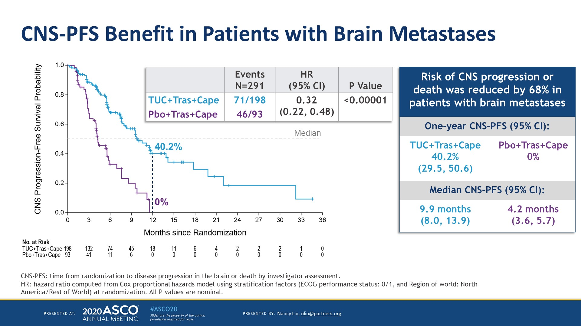
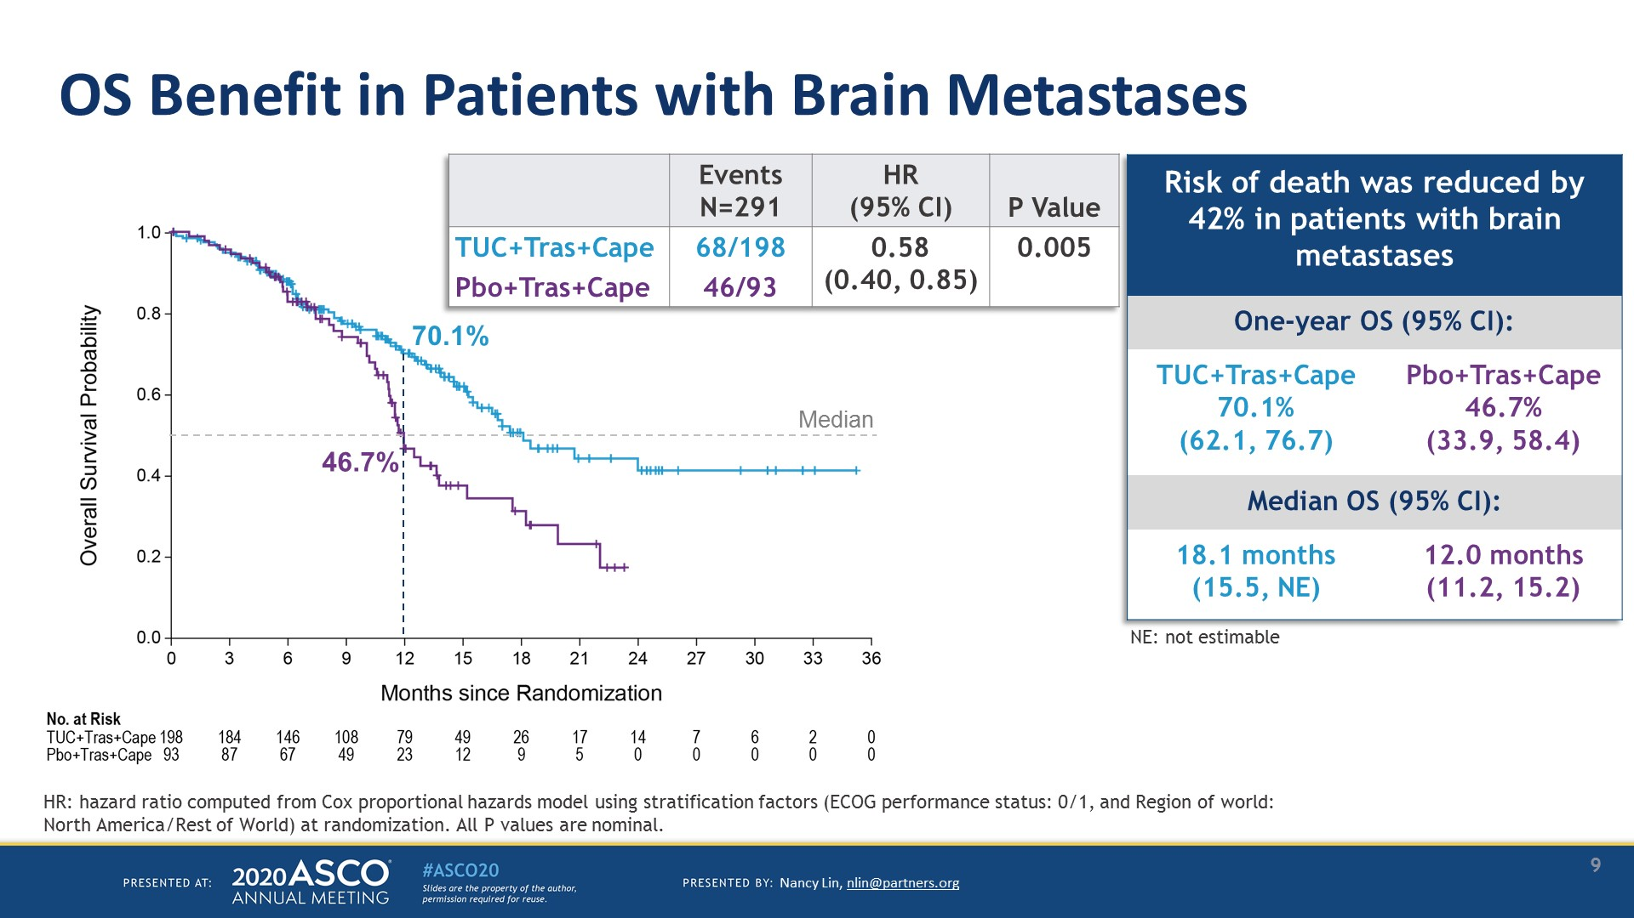
HER2CLIMB
Patienten mit Hirnmetastasen
1,0
ZNS-PFS-Benefit
1,0
OS-Benefit
 | Ereignisse (N=291) | HR (95% KI) | P-Wert
TUC+Tras+Cape | 71/198 | 0,32 (0,22; 0,48) | <0,00001
PBO+Tras+Cape | 46/93
 | Ereignisse (N=291) | HR (95% KI) | P-Wert
TUC+Tras+Cape | 68/198 | 0,58 (0,40; 0,85) | 0,005
PBO+Tras+Cape | 46/93
0,8
0,8
0,6
0,6
ZNS-PFS-Wahrscheinlichkeit
OS-Wahrscheinlichkeit
0,4
0,4
0,2
0,2
0,0
0,0
Monate seit Randomisierung
Monate seit Randomisierung
Anzahl Patienten
Anzahl Patienten
Das Risiko für ZNS-Progression oder Tod war bei Patienten mit Hirnmetastasen um 68% reduziert
TUC+Tra+Cape | PBO+Tras+Cape
1-Jahres-ZNS-PFS (95% KI)
40,2% (29,5; 50,6) | 0%
Medianes ZNS-PFS (95% KI)
9,9 Monate (8,0; 13,9) | 4,2 Monate (3,6; 5,7)
Das Sterberisiko war bei Patienten mit Hirnmetastasen um 42% reduziert
TUC+Tra+Cape | PBO+Tras+Cape
1-Jahres-OS (95% KI)
70,1% (62,1; 76,7) | 46,7% (33,9; 58,4)
Medianes OS (95% KI)
18,1 Monate (15,5; NE) | 12,0 Monate (11,2; 15,2)
ZNS-PFS: Zeit seit Randomisierung bis zur Krankheitsprogression im Gehirn oder Tod (Investigator-assessed). HR: Hazard-Rate errechnet aus dem proportionalen Hazard Modell unter Benutzung der Stratifikationsfaktoren bei Randomisierung. Alle P-Werte sind nominal. Cape: Capecitabin; PBO: Placebo; Tras: Trastuzumab; TUC: Tucatinib.

Slide 65
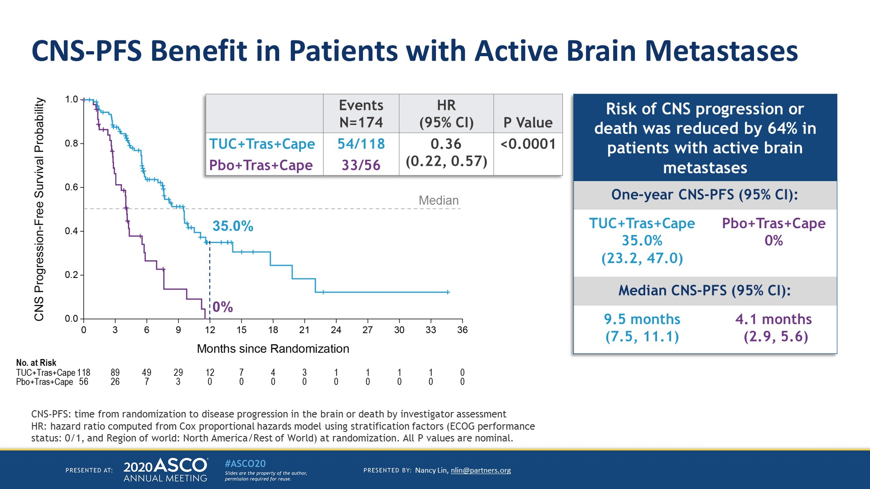
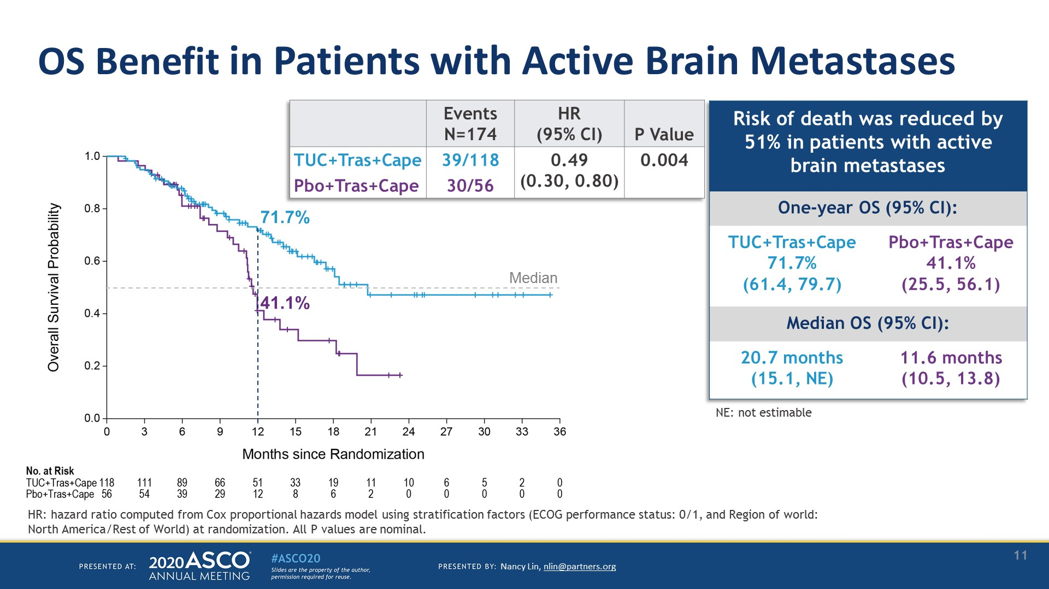
HER2CLIMB
Patienten mit aktiven Hirnmetastasen
1,0
ZNS-PFS-Benefit
1,0
OS-Benefit
 | Ereignisse (N=174) | HR (95% KI) | P-Wert
TUC+Tras+Cape | 54/118 | 0,36 (0,22; 0,57) | <0,0001
PBO+Tras+Cape | 33/56
 | Ereignisse (N=174) | HR (95% KI) | P-Wert
TUC+Tras+Cape | 39/118 | 0,49 (0,30; 0,80) | 0,004
PBO+Tras+Cape | 30/56
0,8
0,8
0,6
0,6
ZNS-PFS-Wahrscheinlichkeit
OS-Wahrscheinlichkeit
0,4
0,4
0,2
0,2
0,0
0,0
Monate seit Randomisierung
Monate seit Randomisierung
Anzahl Patienten
Anzahl Patienten
Das Risiko für ZNS-Progression oder Tod war bei Patienten mit aktiven Hirnmetastasen um 64% reduziert
TUC+Tra+Cape | PBO+Tras+Cape
1-Jahres-ZNS-PFS (95% KI)
35,0% (23,2; 47,0) | 0%
Medianes ZNS-PFS (95% KI)
9,5 Monate (7,5; 11,1) | 4,1 Monate (2,9; 5,6)
Das Sterberisiko war bei Patienten mit aktiven Hirnmetastasen um 51% reduziert
TUC+Tra+Cape | PBO+Tras+Cape
1-Jahres-OS (95% KI)
71,7% (61,4; 79,7) | 41,1% (25,5; 56,1)
Medianes OS (95% KI)
20,7 Monate (15,1; NE) | 11,6 Monate (10,5; 13,8)
ZNS-PFS: Zeit seit Randomisierung bis zur Krankheitsprogression im Gehirn oder Tod (Investigator-assessed). HR: Hazard-Rate errechnet aus dem proportionalen Hazard Modell unter Benutzung der Stratifikationsfaktoren bei Randomisierung. Alle P-Werte sind nominal. Cape: Capecitabin; PBO: Placebo; Tras: Trastuzumab; TUC: Tucatinib.

Slide 66
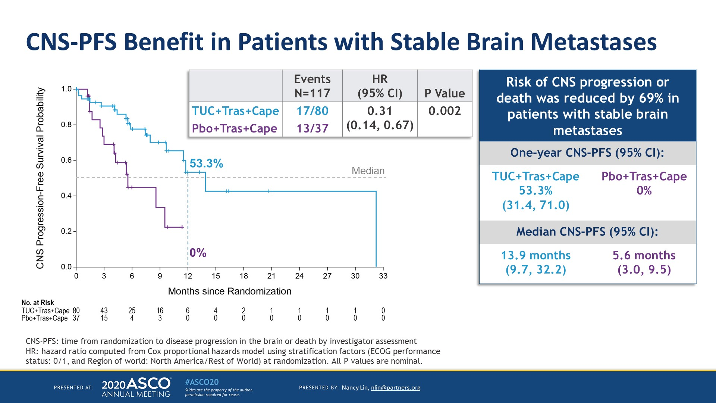
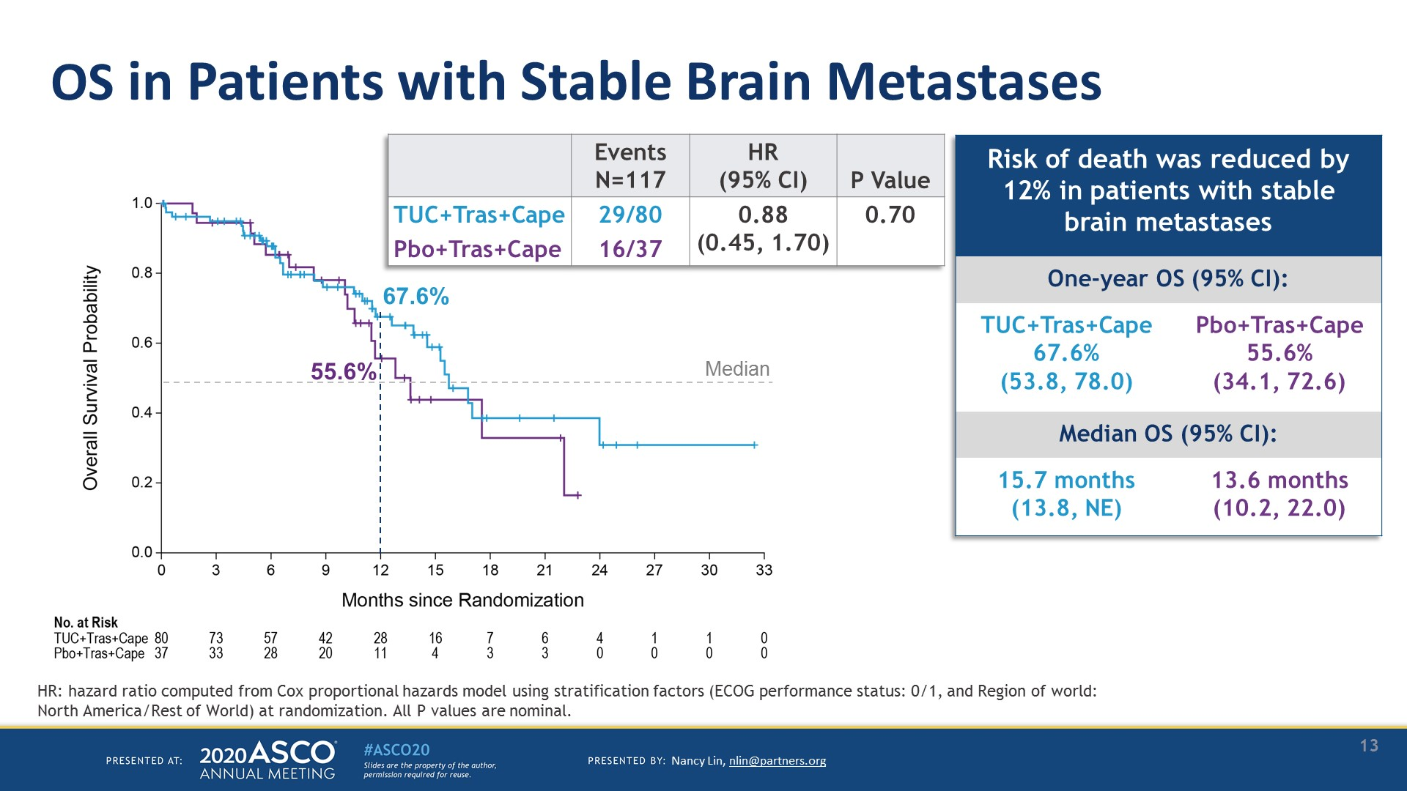
HER2CLIMB
Patienten mit stabilen Hirnmetastasen
1,0
ZNS-PFS-Benefit
1,0
OS-Benefit
 | Ereignisse (N=117) | HR (95% KI) | P-Wert
TUC+Tras+Cape | 17/80 | 0,31 (0,14; 0,67) | 0,002
PBO+Tras+Cape | 13/37
 | Ereignisse (N=117) | HR (95% KI) | P-Wert
TUC+Tras+Cape | 29/80 | 0,88 (0,45; 1,70) | 0,70
PBO+Tras+Cape | 16/37
0,8
0,8
0,6
0,6
ZNS-PFS-Wahrscheinlichkeit
OS-Wahrscheinlichkeit
0,4
0,4
0,2
0,2
0,0
0,0
Monate seit Randomisierung
Monate seit Randomisierung
Anzahl Patienten
Anzahl Patienten
Das Risiko für ZNS-Progression oder Tod war bei Patienten mit stabilen Hirnmetastasen um 69% reduziert
TUC+Tra+Cape | PBO+Tras+Cape
1-Jahres-ZNS-PFS (95% KI)
53,3% (31,4; 71,0) | 0%
Medianes ZNS-PFS (95% KI)
13,9 Monate (9,7; 32,2) | 5,6 Monate (3,0; 9,5)
Das Sterberisiko war bei Patienten mit stabilen Hirnmetastasen um 12% reduziert
TUC+Tra+Cape | PBO+Tras+Cape
1-Jahres-OS (95% KI)
67,6% (53,8; 78,0) | 55,6% (34,1; 72,6)
Medianes OS (95% KI)
15,7 Monate (13,8; NE) | 13,6 Monate (10,2; 22,0)
ZNS-PFS: Zeit seit Randomisierung bis zur Krankheitsprogression im Gehirn oder Tod (Investigator-assessed). HR: Hazard-Rate errechnet aus dem proportionalen Hazard Modell unter Benutzung der Stratifikationsfaktoren bei Randomisierung. Alle P-Werte sind nominal. Cape: Capecitabin; PBO: Placebo; Tras: Trastuzumab; TUC: Tucatinib.

Slide 67
HER2CLIMB
Fazit
Tucatinib zusätzlich zu Trastuzumab und Capecitabin verdoppelte die intrakranielle Ansprechrate, reduzierte das Risiko für ZNS-Progression und Tod um zwei Drittel und reduzierte das Sterberisiko um nahezu die Hälfte.
Die ZNS-PFS-Ergebnisse zeigten eine verzögerte Progression im Gehirn.
Tucatinib ist der erste TKI, der eine Verlängerung des Gesamtüberlebens bei Patienten mit HER2-positivem MBC mit Hirnmetastasen in einer randomisierten, kontrollierten Studie zeigt.
Zusammen mit den primären HER2CLIMB-Analysen zeigen diese Ergebnisse, dass diese Behandlung ein aktives Regime für intrakranielle und extrakranielle Erkrankungen bei Patienten mit HER2-positivem MBC darstellt.
TKI: Tyrosin-Kinase-Inhibitor

Slide 68
DESTINY-Breast01
Trastuzumab deruxtecan for HER2-positive metastatic breast cancer: DESTINY-Breast01 subgroup analysis (NCT03248492)
Modi et al. | 2020 ASCO Annual Meeting | J Clin Oncol 38: 2020 (suppl; abstr 1036)
Notes:
https://meetinglibrary.asco.org/record/185173/abstract
Background: Trastuzumab deruxtecan (T-DXd; DS-8201) is an antibody-drug conjugate composed of an anti-HER2 antibody, a cleavable linker, and a cytotoxic topoisomerase I inhibitor. In the pivotal DESTINY-Breast01 trial, efficacy of T-DXd in HER2-positive metastatic breast cancer (mBC) was demonstrated, with an objective response rate (ORR) of 60.9% and median progression-free survival (mPFS) of 16.4 months.
Methods: DESTINY-Breast01 was a single-group, open-label, multicenter, phase II trial of 184 patients with HER2-positive mBC previously treated with trastuzumab emtansine (T-DM1) who received T-DXd at 5.4 mg/kg. Multivariate analysis using logistic regression models (ORR) and Cox proportional hazards models (duration of response [DOR], mPFS) explored 15 relevant clinical predictor variables. Circulating tumor DNA (ctDNA) was collected prior to the first dose, every 3 cycles of treatment, and at the end of treatment. Sequencing was done via GuardantOMNI (Guardant Health) for single-nucleotide variation/insertion and deletion, amplification, and fusion of ≈ 500 genes.
Results: Efficacy in all evaluated clinical subgroups was similar to the overall ORR 60.9% and mPFS 16.4 months with ranges from ORR 46.4%-74.5% and mPFS 12.3-18.1 months. Variables associated with improved ORR, DOR, or mPFS included hormone receptor positive status, fewer prior treatment regimens (continuous variable), pertuzumab given in the first or second line, and normal renal and hepatic function. Variables that did not impact efficacy outcomes compared to the overall population include age, race, region, ECOG PS, HER2 IHC 3+ status, progesterone receptor status, best response to T-DM1, time since diagnosis, and history of brain metastases. In 48 subjects with progression as of data cut date, metastases were most commonly observed in the liver, lung, and lymph nodes. Only 8% (4 of 48) had progression involvement in the brain upon disease progression. Decrease of ERBB2 copy number in ctDNA was seen on treatment and correlated with clinical response. Additional changes in molecular markers on treatment and following progression will be described.
Conclusions: T-DXd demonstrated strong efficacy in all clinical subgroups analyzed. Further exploration of both clinical and molecular variables to determine biomarkers of efficacy may be warranted.
Clinical trial information: NCT03248492.

Slide 69
DESTINY-Breast01
Methoden – Klinische Marker
Die primären und ausgewählte sekundäre Wirksamkeitsendpunkte der gesamten Studienanalyse wurden in vordefinierten klinischen variablen Subgruppen bewertet (Data Cut-off: 1. August 2019).
Primärer Wirksamkeitsendpunkt: objektive Ansprechrate (ORR) nach unabhängigem zentralen Review
Sekundärer Wirksamkeitsendpunkt: Ansprechdauer (DOR) und PFS
Subgruppen:
Alter (<65; ≥65 Jahre)
Ethnie (asiatisch, nicht-asiatisch)
Region (Asien, alle anderen Länder)
ECOG-PS (0,1)
HER2 IHC-Status (IHC3+, andere)
Hirnmetastasen (ja, nein [ZNS])
Hormonrezeptor (positiv, negativ)
Progesteronrezeptor (positiv, negativ)
Vorheriges Pertuzumab (ja, nein)
Vorheriges Pertuzumab als Erst- oder Zweitlinien-therapie bei fortgeschrittenem/metastasiertem Mammakarzinom (ja, nein)
Bestes Ansprechen auf T-DM1-Therapie (CR/PR/SD, PD, NE)
Anzahl der Therapiezyklen (kontinuierliche Variable)
Zeit seit Krankheitsdiagnose (<Median, ≥Median)
Renale Beteiligung (normal, leicht bis moderat)
Hepatische Beteiligung (normal, leicht bis moderat)
Nach der univarianten Analyse wurden multivariante Analysen zum ORR in allen Subgruppen durchgeführt, für die logistische Regressionsmodell verwendet wurden; für DOR und PFS wurde ein Coxsches Regressionsmodel verwendet.
PR: Teilansprechen, CR: Komplettansprechen; SD: stabile Erkrankung; PD: Progression; NE: nicht evaluierbar

Slide 70
DESTINY-Breast01
Methoden – Biomarkeranalyse
Die archivierten Tumorgewebe-Proben wurden vor der Behandlung entnommen, um den HER2-Status zentral zu bestätigen und Baseline Biomarker-Analysen mittels RNA-Sequenzierung durchzuführen.
Plasmaproben zur Biomarker-Analyse, einschließlich zirkulierender Tumor-DNA, wurden vor der Behandlung an Tag 1 von Zyklus 1, anschließend an Tag 1 alle 3 Zyklen danach (z. B. Zyklus 4, 7 und 10) und am Ende der Behandlung genommen.
GuardantOMNI (Guardant Health) wurde für die Sequenzierung zur Detektion von Einzel-Nukleotid Variationen/Insertionen und Deletionen, zur Amplifikation (einschließlich dem HER2-Gen ERBB2) und zur Fusion von ca. 500 Genen verwendet.
Serumproben zur Untersuchung der extrazellulären Domäne von HER2 (HER2 ECD) wurden vor der Dosisgabe an Tag 1 von Zyklus 3, danach von jedem zweiten Zyklus (z. B. Zyklus 5, 7 und 9) und am Ende der Behandlung genommen.
HER2: human epidermal growth factor receptor 2

Slide 71
DESTINY-Breast01
Klinische Variablen und Ansprechen
Die T-DXd-Therapie war mit einer Verbesserung des objektiven Ansprechens, der Ansprechdauer und des progressionsfreien Überlebens in mehreren Subgruppen assoziiert.
Klinische Variablen, die mit einer verbesserten Wirksamkeit in multivarianten Analysen assoziiert waren, beinhalteten
den HER2 IHC 3+ Status
eine geringere Anzahl vorheriger Therapieregime (kontinuierliche Variable)
Pertuzumab als Erst- oder Zweitlinientherapie und
eine normale renale und hepatische Funktion.
HER2: human epidermal growth factor receptor 2

Slide 72
DESTINY-Breast01
Lokalisationen der Progression
Lokalisation der Progression, n (%) | ZNS-Subgruppe (N=24) | Nicht-ZNS Patienten (N=160) | Alle Patienten (N=184)
Patienten mit Progression | 8 (33,3) | 40 (25,0) | 48 (26,1)
Lunge | 3 (12,5) | 17 (10,6) | 20 (10,9)
Leber | 2 (8,3) | 12 (7,5) | 14 (7,6)
Gehirn | 2 (8,3) | 2 (1,3) | 4 (2,2)
Knochen | 1 (4,2) | 2 (1,3) | 3 (1,6)
Lymphknoten | 1 (4,2) | 11 (6,9) | 12 (6,5)
Pleura | 1 (4,2) | 1 (0,6) | 2 (1,1)
Weichgewebe | 1 (4,2) | 0 | 1 (0,5)
Brustwand | 0 | 4 (2,5) | 4 (2,2)
Muskel | 0 | 1 (0,6) | 1 (0,5)
Peritoneum | 0 | 1 (0,6) | 1 (0,5)
Die Lokalisationen der Progression waren zwischen der Gruppe aller Patienten und der ZNS-Subgruppe vergleichbar (24 Patienten hatten in der Vergangenheit ZNS-Metastasen).
ZNS-Progressionen wurden bei 4 Patienten beobachtet und traten
nach 78 und 85 Tagen in der ZNS-Gruppe und
nach 323 und 498 Tagen bei Patienten ohne vorherige ZNS-Metastasen auf.
ZNS: zentrales Nervensystem

Slide 73
DESTINY-Breast01
Baseline-Biomarker
Blutproben wurden in Zyklus 1 an Tag 1 genommen, durchliefen die Qualitätskontrolle auf ctDNA und zeigten bei 97,7% (171/175) der Patienten nachweisbare ctDNA. Es wurden somatische Mutationen im GuardantOMNI-Report verwendet.
Eine ERBB2-Amplifikation wurden bei 77% (133/173) und Gain-of-Function-Mutationen bei 12% (21/173) der Proben gefunden.
Hoch-prävalente somatische Mutationen waren TP53 (75% [130/173]), PIK3CA (57% [98/173]) und NOTCH3 (28% [49/173]).
ctDNA: zirkulierende Tumor-DNA

Slide 74
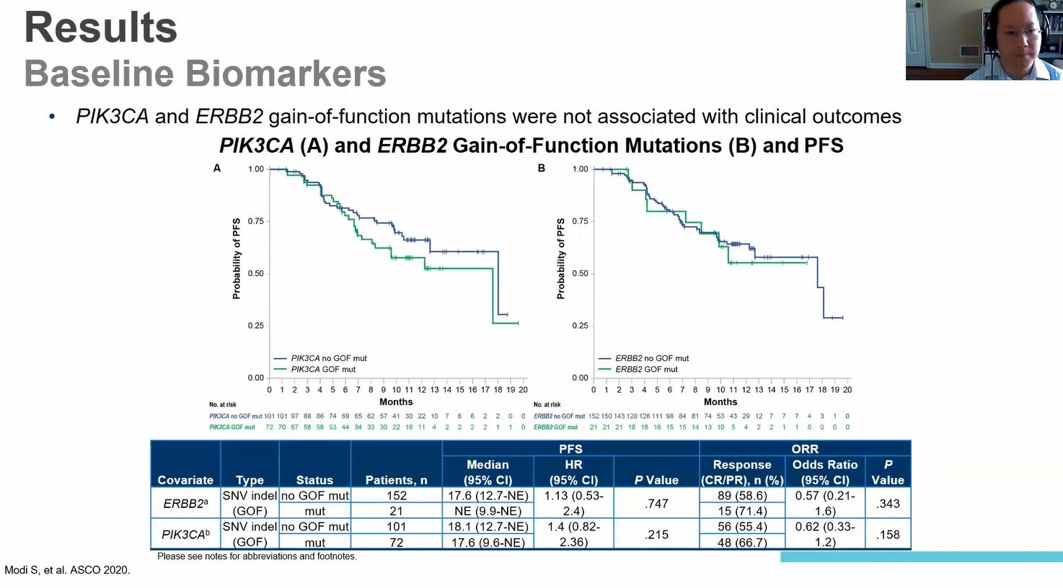
DESTINY-Breast01
Baseline-Biomarker
PIK3CA Gain-of-Function Mutationen ERBB2 Gain-of-Function Mutationen und PFS
Gain-of-Function Mutationen in den Genen PIK3CA und ERBB2 waren nicht mit dem klinischen Outcome assoziiert.
PFS-Wahrscheinlichkeit
PFS-Wahrscheinlichkeit
PIK3CA keine GOF-Mutation
ERBB2 keine GOF-Mutation
PIK3CA GOF-Mutation
ERBB2 GOF-Mutation
0 1 2 3 4 5 6 7 8 9 10 11 12 13 14 15 16 17 18 19 20
0 1 2 3 4 5 6 7 8 9 10 11 12 13 14 15 16 17 18 19 20
Monate
Monate
Patienten
PIK3CA keine GOF-Mut | 101 101 97 88 86 74 69 65 62 57 41 30 22 10 7 6 6 2 2 0 0
PIK3CA GOF-Mut | 72 70 67 58 58 53 44 34 33 30 22 18 11 4 2 2 2 2 1 1 0
Patienten
ERBB2 keine GOF-Mut | 152 150 143 128 126 111 98 84 81 74 53 43 29 12 7 7 7 4 3 1 0
ERBB2 GOF-Mut | 21 21 21 18 18 16 15 15 14 13 10 5 4 2 2 1 1 0 0 0 0
Kovariate | Typ | Status | Patienten, n | PFS |  |  | ORR
 |  |  |  | Median (95% KI) | HR (95% KI) | P-Wert | Ansprechen (CR/PR), n (%) | Odds Ratio (95% KI) | P-Wert
ERBB2ª | SNV Indel (GOF) | Keine GOF Mutation | 152 | 17,6 (12,7; NE) | 1,13 (0,53; 2,4) | 0,747 | 89 (58,6) | 0,57 (0,21; 1,6) | 0,343
 |  | Mutation | 21 | NE (9,9; NE)
 |  |  |  |  |  |  | 15 (71,4)
PIK3CA^{b} | SNV Indel (GOF) | Keine GOF Mutation | 101 | 18,1 (12,7; NE) | 1,4 (0,82; 2,36) | 0,215 | 56 (55,4) | 0,62 (0,33; 1,2) | 0,158
 |  | Mutation | 72 | 17,6 (9,6; NE) |  |  | 48 (66,7)
a: Auswahl nach OncoKB; b: Auswahl entsprechend EMILIA-Studie; GOF: Gain-of-Function; SNV: Einzelnukleotid-Variation; ORR: objektive Ansprechrate; NE: nicht evaluierbar)

Slide 75
DESTINY-Breast01
Fazit
Die T-DXd-Behandlung war mit einem klinisch signifikantem ORR und anhaltendem Ansprechen in allen Subgruppen assoziiert.
Klinische Variablen, die mit einer verbesserten Wirksamkeit in multivarianten Analysen assoziiert waren, beinhalteten den HER2 IHC 3+ Status, eine geringere Anzahl vorheriger Therapieregime (kontinuierliche Variable), Pertuzumab als Erst- oder Zweitlinientherapie und eine normale renale und hepatische Funktion.
Alle anderen getesteten Variablen hatten keinen signifikanten Einfluss auf das Wirksamkeitsoutcome in der Gesamtpopulation.
26,1% der Patienten (48/184) hatten zum Zeitpunkt des Data Cut-off eine Progression.
Die Metastasen waren am häufigsten in Leber, Lunge und Lymphknoten; 8% (4/48) hatten einen Progression im Gehirn, einschließlich 2/8 Patienten mit vorherigen ZNS-Metastasen, die beim Data Cut-off eine Progression zeigten.
Die angepasste Anzahl von ERBB2-Plasmakopien und HER2-ECD zur Baseline konnte das klinische Outcome bei Patienten mit HER2-positivem Mammakarzinom nicht voraussagen.
Zur Baseline gefundene PIK3CA und ERBB2 Gain-of-Function-Mutationen in der ctDNA waren nicht mit dem klinischen Outcome assoziiert.
Erworbene Genveränderungen wurden in einer Reihe von Genen beobachtet.
ctDNA: zirkulierende Tumor-DNA; ZNS: zentrales Nervensystem; HER2: human epidermal growth factor receptor 2; ECD: extrazelluläre Domäne

